Slide 1
Sexta Sesión Ordinaria
Junta Directiva
Implan Guanajuato
25 de agosto de 2022

Slide 2
ORDEN DEL DÍA
1. Pase de lista y declaratoria de quórum.
2. Dispensa de la lectura y aprobación, en su caso, del proyecto de orden del día.
3. Anteproyecto del presupuesto de egresos 2023.
4. Resultados de diagnóstico y planeación participativa para el
proyecto PMDUOET.
5. Exhorto del Consejo Consultivo respecto al proyecto PMDUOET dirigido al H. Ayuntamiento.
6. Asuntos generales.
7. Clausura.

Slide 3
3. Anteproyecto del presupuesto de egresos 2023.

Slide 4
Organigrama propuesto 2023

Slide 5
ANTEPROYECTO DE PRESUPUESTO DE EGRESOS EJERCICIO FISCAL 2023
COMPONENTE | ACTIVIDAD | FINALIDAD | AREA FUNCIONAL | CENTRO GESTOR | FUENTE DE FINANCIAMIENTO | PROGRAMA | PARTIDA | CONCEPTO | IMPORTE ANTEPROYECTO ANÁLITICO PROGRAMÁTICO
99 | 99 | 01 | 1.3.2 | 31120-8801 | 1100123 | P0004 | 1131 | Sueldos Base | 65,063.29
99 | 99 | 01 | 1.3.2 | 31120-8801 | 1100123 | P0004 | 1132 | Sueldos Confianza | 2,138,139.14
99 | 99 | 01 | 1.3.2 | 31120-8801 | 1100123 | P0004 | 1212 | Honorarios asimilados | 783,748.28
99 | 99 | 01 | 1.3.2 | 31120-8801 | 1100123 | P0004 | 1231 | Servicio social | 12,000.00
99 | 99 | 01 | 1.3.2 | 31120-8801 | 1100123 | P0004 | 1311 | Prima quinquenal | 23,000.00
99 | 99 | 01 | 1.3.2 | 31120-8801 | 1100123 | P0004 | 1321 | Prima Vacacional | 140,274.72
99 | 99 | 01 | 1.3.2 | 31120-8801 | 1100123 | P0004 | 1323 | Gratif fin de año | 571,204.80
99 | 99 | 01 | 1.3.2 | 31120-8801 | 1100123 | P0004 | 1411 | Aportaciones al ISSEG | 526,545.01
99 | 99 | 01 | 1.3.2 | 31120-8801 | 1100123 | P0004 | 1413 | Aportaciones IMSS | 1,241,154.53
99 | 99 | 01 | 1.3.2 | 31120-8801 | 1100123 | P0004 | 1592 | Otras prestaciones | 3,099,195.22
99 | 99 | 01 | 1.3.2 | 31120-8801 | 1100123 | P0004 | 2111 | Mat y útiles oficin | 38,000.00
99 | 99 | 01 | 1.3.2 | 31120-8801 | 1100123 | P0004 | 2112 | Equipos menores de oficina | 5,000.00
99 | 99 | 01 | 1.3.2 | 31120-8801 | 1100123 | P0004 | 2141 | Mat y útiles Tec In | 78,000.00
99 | 99 | 01 | 1.3.2 | 31120-8801 | 1100123 | P0004 | 2142 | Equipos Men Tec Inf | 6,000.00
99 | 99 | 01 | 1.3.2 | 31120-8801 | 1100123 | P0004 | 2151 | Mat impreso e info | 3,000.00
99 | 99 | 01 | 1.3.2 | 31120-8801 | 1100123 | P0004 | 2161 | Material de limpieza | 20,000.00
99 | 99 | 01 | 1.3.2 | 31120-8801 | 1100123 | P0004 | 2212 | Prod Alimen instal | 28,000.00
99 | 99 | 01 | 1.3.2 | 31120-8801 | 1100123 | P0004 | 2231 | Utensilios alimentac | 1,000.00
99 | 99 | 01 | 1.3.2 | 31120-8801 | 1100123 | P0004 | 2461 | Mat Eléctrico | 3,000.00
99 | 99 | 01 | 1.3.2 | 31120-8801 | 1100123 | P0004 | 2481 | Materiales complementarios | 5,200.00
99 | 99 | 01 | 1.3.2 | 31120-8801 | 1100123 | P0004 | 2531 | Medicinas y prod far | 5,200.00
99 | 99 | 01 | 1.3.2 | 31120-8801 | 1100123 | P0004 | 2612 | Combus p Serv pub | 26,000.00
99 | 99 | 01 | 1.3.2 | 31120-8801 | 1100123 | P0004 | 2911 | Herramientas menores | 3,500.00
99 | 99 | 01 | 1.3.2 | 31120-8801 | 1100123 | P0004 | 2921 | Ref Edificios | 1,000.00
99 | 99 | 01 | 1.3.2 | 31120-8801 | 1100123 | P0004 | 2941 | Ref Eq Cómputo | 5,000.00
99 | 99 | 01 | 1.3.2 | 31120-8801 | 1100123 | P0004 | 3111 | Serv Energía Electr | 16,800.00
99 | 99 | 01 | 1.3.2 | 31120-8801 | 1100123 | P0004 | 3141 | Serv Telefonía Trad | 26,000.00
99 | 99 | 01 | 1.3.2 | 31120-8801 | 1100123 | P0004 | 3171 | Serv Internet | 110,000.00
99 | 99 | 01 | 1.3.2 | 31120-8801 | 1100123 | P0004 | 3221 | Arrendam Edificios | 193,000.00
99 | 99 | 01 | 1.3.2 | 31120-8801 | 1100123 | P0004 | 3291 | Otros Arrendamientos | 10,000.00
99 | 99 | 01 | 1.3.2 | 31120-8801 | 1100123 | P0004 | 3311 | Servicios legales | 5,000.00
99 | 99 | 01 | 1.3.2 | 31120-8801 | 1100123 | P0004 | 3312 | Servicios de contabilidad | 20,800.00
99 | 99 | 01 | 1.3.2 | 31120-8801 | 1100123 | P0004 | 3332 | Serv Procesos | 10,400.00
99 | 99 | 01 | 1.3.2 | 31120-8801 | 1100123 | P0004 | 3411 | Serv Financieros | 5,200.00
99 | 99 | 01 | 1.3.2 | 31120-8801 | 1100123 | P0004 | 3451 | Seg Bienes patrimon | 20,800.00
99 | 99 | 01 | 1.3.2 | 31120-8801 | 1100123 | P0004 | 3511 | Cons y mantto Inm | 5,000.00
99 | 99 | 01 | 1.3.2 | 31120-8801 | 1100123 | P0004 | 3512 | Adaptación de inmuebles | 5,000.00
99 | 99 | 01 | 1.3.2 | 31120-8801 | 1100123 | P0004 | 3521 | Instal Mobil Adm | 5,000.00
99 | 99 | 01 | 1.3.2 | 31120-8801 | 1100123 | P0004 | 3531 | Instal BInformat | 5,000.00
99 | 99 | 01 | 1.3.2 | 31120-8801 | 1100123 | P0004 | 3551 | Mantto Vehíc | 26,000.00
99 | 99 | 01 | 1.3.2 | 31120-8801 | 1100123 | P0004 | 3591 | Serv Jardinería | 5,000.00
99 | 99 | 01 | 1.3.2 | 31120-8801 | 1100123 | P0004 | 3612 | Impresión Pub ofic | 45,000.00
99 | 99 | 01 | 1.3.2 | 31120-8801 | 1100123 | P0004 | 3791 | Otros Serv Traslado | 6,000.00
99 | 99 | 01 | 1.3.2 | 31120-8801 | 1100123 | P0004 | 3981 | Impuesto sobre nóminas | 250,000.00
99 | 99 | 01 | 1.3.2 | 31120-8801 | 1100123 | P0004 | 5151 | Computadoras | 133,800.00
 |  |  |  |  |  |  |  | TOTAL | 9,732,025.00

Slide 6
Capítulos 2000 y 3000 Materiales y suministros y Servicios generales. $ 997,900.00
Capítulo 1000 Servicios personales
$ 8’600,325.00
Capítulo 5000 Bienes muebles, inmuebles e intangibles
$133,800.00
2111 | Mat y útiles oficin | 38,000.00
2112 | Equipos menores de oficina | 5,000.00
2141 | Mat y útiles Tec In | 78,000.00
2142 | Equipos Men Tec Inf | 6,000.00
2151 | Mat impreso e info | 3,000.00
2161 | Material de limpieza | 20,000.00
2212 | Prod Alimen instal | 28,000.00
2231 | Utensilios alimentac | 1,000.00
2461 | Mat Eléctrico | 3,000.00
2481 | Materiales complementarios | 5,200.00
2531 | Medicinas y prod far | 5,200.00
2612 | Combus p Serv pub | 26,000.00
2911 | Herramientas menores | 3,500.00
2921 | Ref Edificios | 1,000.00
2941 | Ref Eq Cómputo | 5,000.00
3111 | Serv Energía Electr | 16,800.00
3141 | Serv Telefonía Trad | 26,000.00
3171 | Serv Internet | 110,000.00
3221 | Arrendam Edificios | 193,000.00
3291 | Otros Arrendamientos | 10,000.00
3311 | Servicios legales | 5,000.00
3312 | Servicios de contabilidad | 20,800.00
3332 | Serv Procesos | 10,400.00
3411 | Serv Financieros | 5,200.00
3451 | Seg Bienes patrimon | 20,800.00
3511 | Cons y mantto Inm | 5,000.00
3512 | Adaptación de inmuebles | 5,000.00
3521 | Instal Mobil Adm | 5,000.00
3531 | Instal BInformat | 5,000.00
3551 | Mantto Vehíc | 26,000.00
3591 | Serv Jardinería | 5,000.00
3612 | Impresión Pub ofic | 45,000.00
3791 | Otros Serv Traslado | 6,000.00
3981 | Impuesto sobre nóminas | 250,000.00
1131 | Sueldos Base | 65,063.29
1132 | Sueldos Confianza | 2,138,139.14
1212 | Honorarios asimilados | 783,748.28
1231 | Servicio social | 12,000.00
1311 | Prima quinquenal | 23,000.00
1321 | Prima Vacacional | 140,274.72
1323 | Gratif fin de año | 571,204.80
1411 | Aportaciones al ISSEG | 526,545.01
1413 | Aportaciones IMSS | 1,241,154.53
1592 | Otras prestaciones | 3,099,195.22
5151 | Computadoras | 133,800.00

Slide 7
 | MATRIZ DE INDICADORES PARA RESULTADOS
NOMBRE DEL PROGRAMA: PLANEACIÓN
BENEFICIARIOS (Población objetivo, cliente o área de enfoque): Población del municipio de Guanajuato
OBJETIVO DE PLANEACIÓN ESTRATÉGICA: NÚCLEO DESARROLLO ORDENADO/BUEN GOBIERNO
UNIDAD RESPONSABLE: 31120-8801 IMPLAN
PRESUPUESTO 2022: P0004
Resumen Narrativo |  | Indicadores | Medios de Verificación | Supuestos
FIN: Contribuir a una mejor credibilidad de la ciudadanía sobre el desempeño de la administración municipal, a través de un crecimiento urbano ordenado, con eficiente alineación y evaluación de los instrumentos de planeación. |  | Porcentaje de ciudadanos encuestados que cuenta con una opinión positiva sobre el desempeño de la administración municipal. | Reporte de Encuesta de satisfacción ciudadana sobre el desempeño de la administración municipal de manera semestral dentro los expedientes, del área de atención ciudadana. | La percepción de la población del municipio no se ve afectada por inadecuadas condiciones económicas y/o sociales ajenas a esta administración municipal.
PROPÓSITO: La población del municipio se beneficia con un crecimiento urbano ordenado y una eficiente alineación y evaluación de los instrumentos de planeación. |  | Porcentaje de cumplimiento en el número de acciones programadas para procurar el crecimiento urbano ordenado y una eficiente alineación y evaluación de los instrumentos de planeación. | Expedientes anuales con evidencia de las acciones ejecutadas, archivados en el instituto municipal de planeación. | Cumplimiento por parte de las dependencias en las metas y normatividad establecida.
COMPONENTES:
1 | Órganos de participación ciudadana operando para la planeación municipal | Porcentaje de cumplimiento en el número de acuerdos generados | Informe trimestral que contenga las Actas y los temas desarrollados por sesión de los órganos de participación, archivados el instituto municipal de planeación. | Interés por parte de las dependencias en elaborar y evaluar los instrumentos de planeación y normativos
2 | Instrumentos de planeación territorial actualizados. | Porcentaje de cumplimiento en el número de instrumentos de planeación territorial programados a ser actualizados. | Expediente mensual con documentos generados con enfoque del ordenamiento territorial y desarrollo urbano, archivados el instituto municipal de planeación.
3 | Seguimiento y actualización del Plan Municipal de Desarrollo (2024), alineado con otros instrumentos de planeación y los Objetivos del Desarrollo Sostenible. | Porcentaje de avance en la actualización del Plan alineado a otros instrumentos de planeación. | Expediente anual archivado en el Instituto, con el documento final que sea puesto a consideración del Ayuntamiento para su aprobación.
4 | Financiamiento para Proyectos de inversión con viabilidad técnica gestionado | Porcentaje de proyectos identificados que cuentan con gestiones realizadas | Informe mensual con documentos viables, archivado en el instituto municipal de planeación
5 | Administración del Sistema Municipal de Información Estadística y Geográfica. | Porcentaje de cumplimiento en el número de actividades y acuerdos programados | Informe mensual con expediente (minutas, acuerdos y oficios de seguimiento), archivado en el instituto municipal de planeación

Slide 8
ACTIVIDADES:
1.1 | Dirección y gestión técnica de los órganos de participación ciudadana para la planeación. | Porcentaje de cumplimiento de las sesiones programadas | Informe mensual con reportes e informes trimestrales dentro del instituto municipal de planeación | La población del municipio solicita los instrumentos de planeación y normativos.
1.2 | Seguimiento a los acuerdos de los Consejos Junta Directiva, Consejo Consultivo y COPLADEM. | Porcentaje de acuerdos generados que cuentan con seguimiento. | Informe mensual con Actas de sesiones dentro de los expedientes anuales del Instituto
2.1 | Atención a solicitudes de apoyo y asesoría en materia de planeación territorial | Porcentaje de documentos en materia de planeación territorial apoyados | Informe mensual con expediente que integra el documento de estudio y proyecto, archivados el instituto municipal de planeación. | Información disponible para su análisis
2.2 | Seguimiento al Programa Municipal de Desarrollo Urbano y Ordenamiento Ecológico Territorial de Guanajuato e integración de proyectos derivados. | Porcentaje de actividades de seguimiento del PMDUOET | Tarjetas informativas, acuerdos y oficios de seguimiento archivados mensualmente en expedientes del Instituto
 |  | Porcentaje de avance en la integración de los proyectos derivados. | Expedientes anuales con evidencia de las acciones ejecutadas, archivados en el instituto municipal de planeación.
2.3 | Revisión y análisis del Programa de Desarrollo Urbano y Ordenamiento Ecológico Territorial de la ZMG, para la coordinación y participación en proyectos metropolitanos | Porcentaje de avance alcanzado respecto al proyectado | Tarjetas informativas de actividad relacionada al proyecto archivadas mensualmente en expedientes del Instituto
2.4 | Seguimiento y evaluación sobre instrumentos de planeación territorial | Porcentaje de cumplimiento en el número de actividades de seguimiento programadas | Tarjetas informativas y expedientes con minutas, acuerdos y oficios de seguimiento archivados mensualmente en el Instituto Municipal de Planeación de Guanajuato
3.1 | Revisión y análisis del Plan Estatal de Desarrollo para asegurar la alineación y congruencia del PMD. | Porcentaje del análisis del Plan Estatal de Desarrollo realizado después de su actualización. | Expediente mensual archivado en el Instituto con el documento que incluye los elementos que deban ser alineados con el PMD. | La actualización del Plan Estatal de Desarrollo por la autoridad competente.
3.2 | Revisión de estudios de caso sobre el cumplimiento de los ODS en el ámbito municipal. | Porcentaje de estudios de caso revisados. | Expediente mensual archivado en el Instituto con el documento que incluye los estudios de caso revisados. | La existencia de casos sobre el cumplimiento de los ODS.
3.3 | Mecanismos de participación ciudadana realizados para la actualización del PMD | Porcentaje de eventos públicos de participación llevados a cabo para la actualización del PMD | Informes mensuales archivados en el instituto sobre los mecanismos de participación realizados. | La población del Municipio participa en los distintos espacios a los que se convoque.
3.4 | Integración del PMD con los elementos que deban ser actualizados de acuerdo a las disposiciones normativas aplicables. | Porcentaje de avance del documento integrado. | Expediente mensual archivado en el Instituto con el documento del PMD actualizado. | Existen todos los elementos que deben ser actualizados en El PMD.
4.1 | Análisis de los proyectos para determinar la viabilidad de inversión. | Porcentaje de documentos técnicos revisados que resultan viables para la inversión | Informe mensual con expediente con documento de análisis archivado en el instituto municipal de planeación | Información disponible para su análisis
4.2 | Elaborar los documentos de proyectos de inversión | Porcentaje de proyectos identificados como viables que cuentan con documento de proyecto elaborado | Informe mensual con expediente con documentos de inversión archivado en el instituto municipal de planeación

Slide 9
ACTIVIDADES:
4.1 | Análisis de los proyectos para determinar la viabilidad de inversión. | Porcentaje de documentos técnicos revisados que resultan viables para la inversión | Informe mensual con expediente con documento de análisis archivado en el instituto municipal de planeación | Información disponible para su análisis
4.2 | Elaborar los documentos de proyectos de inversión | Porcentaje de proyectos identificados como viables que cuentan con documento de proyecto elaborado | Informe mensual con expediente con documentos de inversión archivado en el instituto municipal de planeación
5.1 | Seguimiento a la elaboración del Ortomosaico escala sectorial para la generación de información. | Porcentaje de superficie por sector programada, ligada a la Red Geodésica Nacional (INEGI). | Informe mensual con expediente que incluye información sobre la superficie por sector ligada, archivado en el instituto municipal de planeación | Plan de vuelos y gestiones para realizar la actividad
5.2 | Seguimiento y actualización del Catálogo de información estadística y geográfica. | Porcentaje de capas e indicadores programados, actualizados, estandarizados, homologados y validados. | Informe mensual con expediente que incluye información sobre las capas e indicadores, archivado en el instituto municipal de planeación | Actualización de la información de las fuentes generadoras
5.3 | Seguimiento y actualización de la Plataforma web para la difusión del Sistema Municipal de Información Estadística y Geográfica. | Porcentaje de documentos y capas de información programadas y publicadas en la plataforma del Instituto. | Expediente integrado con información trimestral, minutas y oficios de las entregas de información, archivado en el instituto municipal de planeación | Actualización de la información de las fuentes generadoras
5.4 | Seguimiento a las sesiones y acuerdos de los Comités Estatal y Municipal de Información Estadística y Geográfica. | Porcentaje de cumplimiento de las sesiones de los Comités para la homologación, estandarización y validación de la información programados | Expediente mensual archivado en el Instituto con el número de sesiones de trabajo para la homologación, estandarización y validación de la información | Realización de las sesiones de los comités que permitan el seguimiento
 |  | Porcentaje de acuerdos del Comité de Información Estadística y Geográfica Municipal que cuentan con seguimiento. | Informe mensual de seguimiento de las Actas de sesiones dentro de los expedientes anuales del Instituto | Realización de las sesiones de los comités que permitan el seguimiento
 |  | Porcentaje de acuerdos del Comité Estatal y de Información Estadística y Geográfica que cuentan con seguimiento | Informe mensual de seguimiento de las Actas de sesiones dentro de los expedientes anuales del Instituto | Realización de las sesiones de los comités que permitan el seguimiento
 |  | Porcentaje de avance en el Programa Municipal de Información Estadística y Geográfica | Información trimestral con el expediente que integra el documento de estudio y proyecto, archivado en el instituto | Participación de los integrantes del comité para la elaboración y seguimiento del Programa
 |  | Porcentaje de cumplimiento en el número de capacitaciones programadas a ser impartidas por el INEGI y el IMPLAN al personal municipal para la sistematización de su información y plataformas SIGs (Qgis) | Expediente mensual archivado en el Instituto con el número de capacitaciones impartidas al personal municipal y estatal para la sistematización de su información y plataformas SIGs, (Qgis) | Disponibilidad de las áreas municipales para recibir las capacitaciones
5.5 | Atención a las solicitudes y asesorías en materia de información estadística y geográfica | Porcentaje de solicitudes atendidas asesorías en materia de información estadística y geoestadística | Expediente mensual archivado en el Instituto con el número de solicitudes atendidas asesorías en materia de información estadística y geoestadística | Que usuarios de la información hagan las solicitudes de información estadística y Geográfica
5.6 | Seguimiento del Índice de Protección Ambiental IPAOT | Porcentaje de avance en la captura de la información del Índice de Protección Ambiental | Expediente mensual archivado en el Instituto con el registro de la información en la Plataforma del Índice de Protección Ambiental | Actualización de la información de las fuentes generadoras

Slide 10
4. Resultados de diagnóstico y planeación participativa para el proyecto PMDUOET.

Slide 11
A. Diagnóstico participativo
B. Aptitud territorial
C. Zonificación primaria
D. Resultados del diagnóstico integral

Slide 12
A. Resultados del Diagnóstico Participativo

Slide 13
Viernes 6 de mayo. Mesa de zonificación primaria: ponderación de valores para el suelo no urbanizable. Participación de 21 participantes expertos de la academia, funcionarios públicos municipales y estatales, así como miembros de la sociedad civil.
Martes 31 de mayo. Polo 1, Sede: La Sauceda; Total de 4 mesas de adultos, donde participaron 45 mujeres y 11 hombres, también participo un grupo de niños y adolescentes en el cual hubo 20, dando así un total de 76 participantes en este polo.
Miércoles 01 de junio. Polo 2, Sede: El Zangarro; Total de 4 mesas de adultos, donde participaron 39 mujeres y 11 hombres, también participo un grupo de niños y adolescentes en el cual hubo 25, dando así un total de 75 participantes en este polo.
Jueves 02 de junio. Polo 3, Sede: San José de Llanos; Total de 5 mesas de adultos, donde participaron más de 200 participantes en este polo.
Martes 07 de junio. Polo 4, Sede: Santa Rosa de Lima; Total de 6 mesas de adultos, donde participaron 52 mujeres y 24 hombres, también participo un grupo de niños y adolescentes en el cual hubo 30, dando así un total de 106 participantes en este polo.
Jueves 09 de junio. Polo 5, Sede: Mineral de La Luz; Total de 5 mesas de adultos, donde participaron 37 mujeres y 19 hombres, también participo un grupo de niños y adolescentes en el cual hubo 30, dando así un total de 86 participantes en este polo.
Lunes 13 de junio. Polo 6, Sede: Guanajuato, Unidad Belén UG. Comités Vecinales de la zona urbana de Guanajuato y con el Cabildo Infantil. Mesas divididas por zonas de la Cañada, Marfil y Zona Sur. Total de 4 mesas de adultos, donde participaron 31 mujeres y 12 hombres, también participo un grupo de niños y adolescentes en el cual hubo 10, dando así un total de 54 participantes en este polo.
Martes 14 de junio. Sede: Yerbabuena, Centro Comunitario Torres Landa. Organizaciones de la Sociedad Civil. Mesas divididas por subsistema natural, medio transformado, social y económico. Total de 4 mesas con 25 participantes.
Con el método de encuestas, participaron un total de 48 personas, 25 mujeres y 23 hombres, se obtuvo un total de 48 fichas como resultado de las encuestas llevadas a cabo dentro del conjunto urbano de Guanajuato.
700 participantes

Slide 14
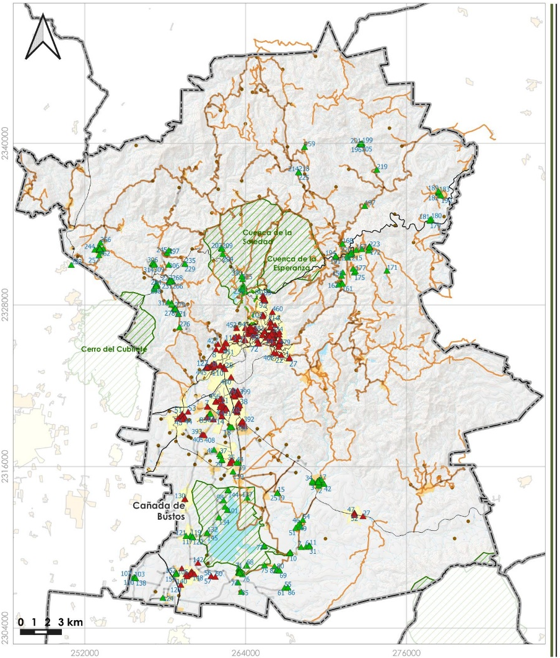
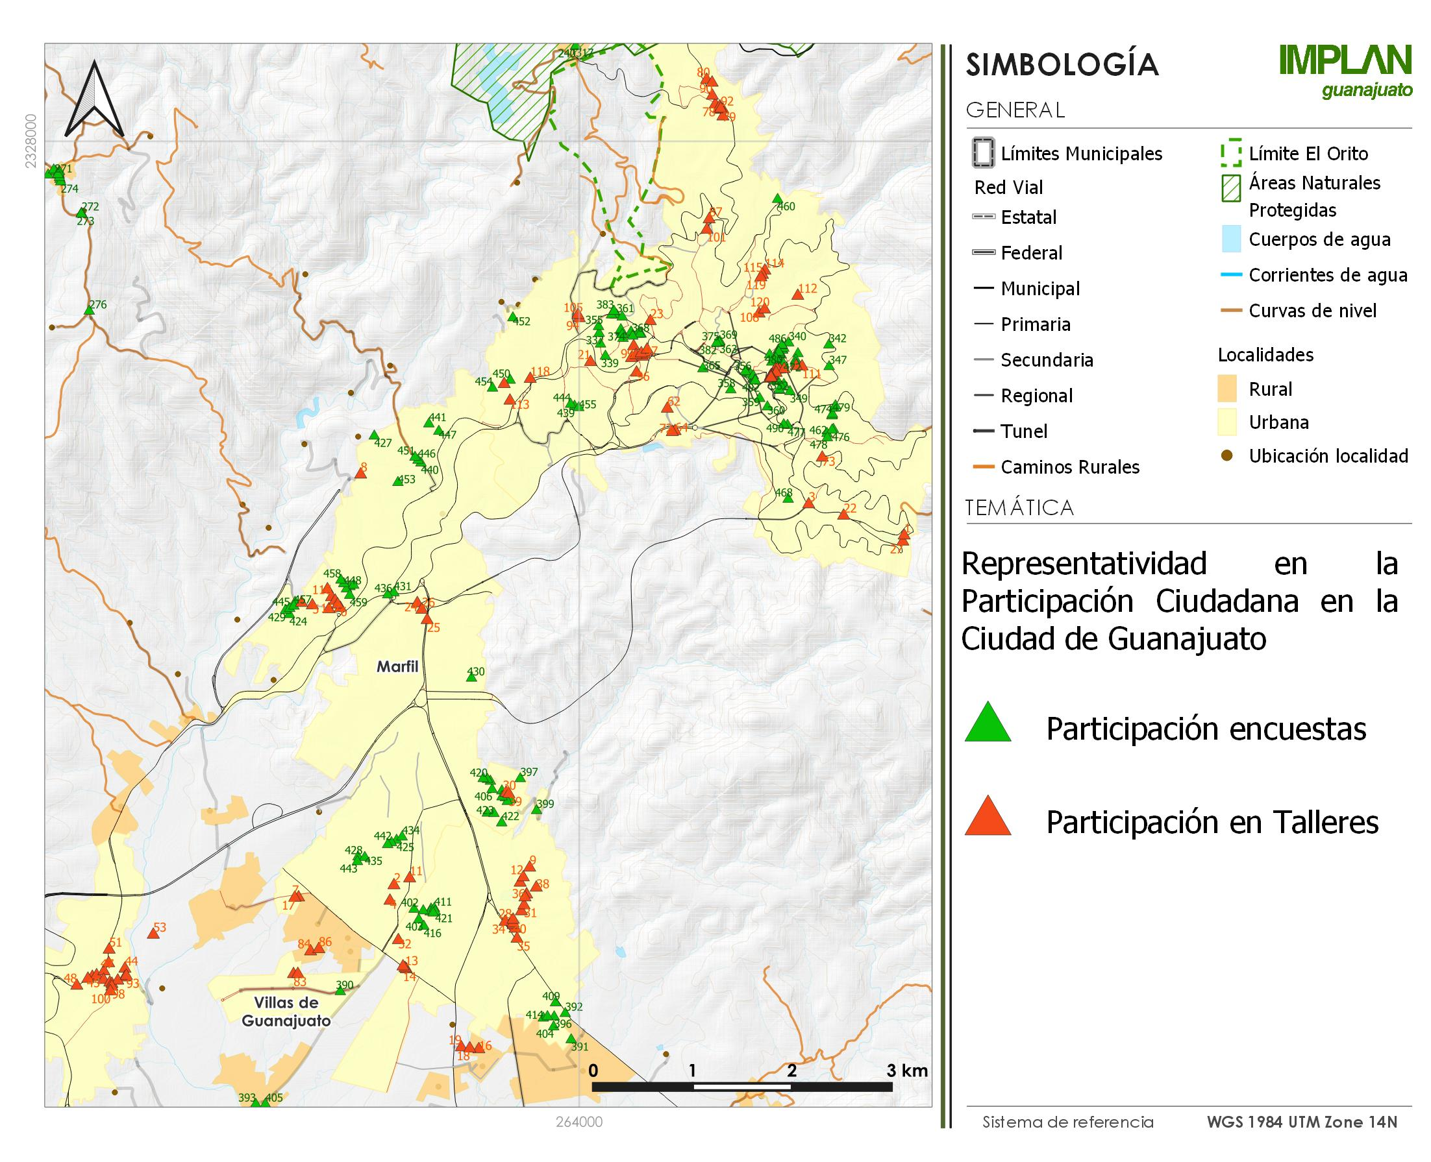
Metodología de Cartografía Social, Árbol simplificado de problemas y Encuestas

Slide 15
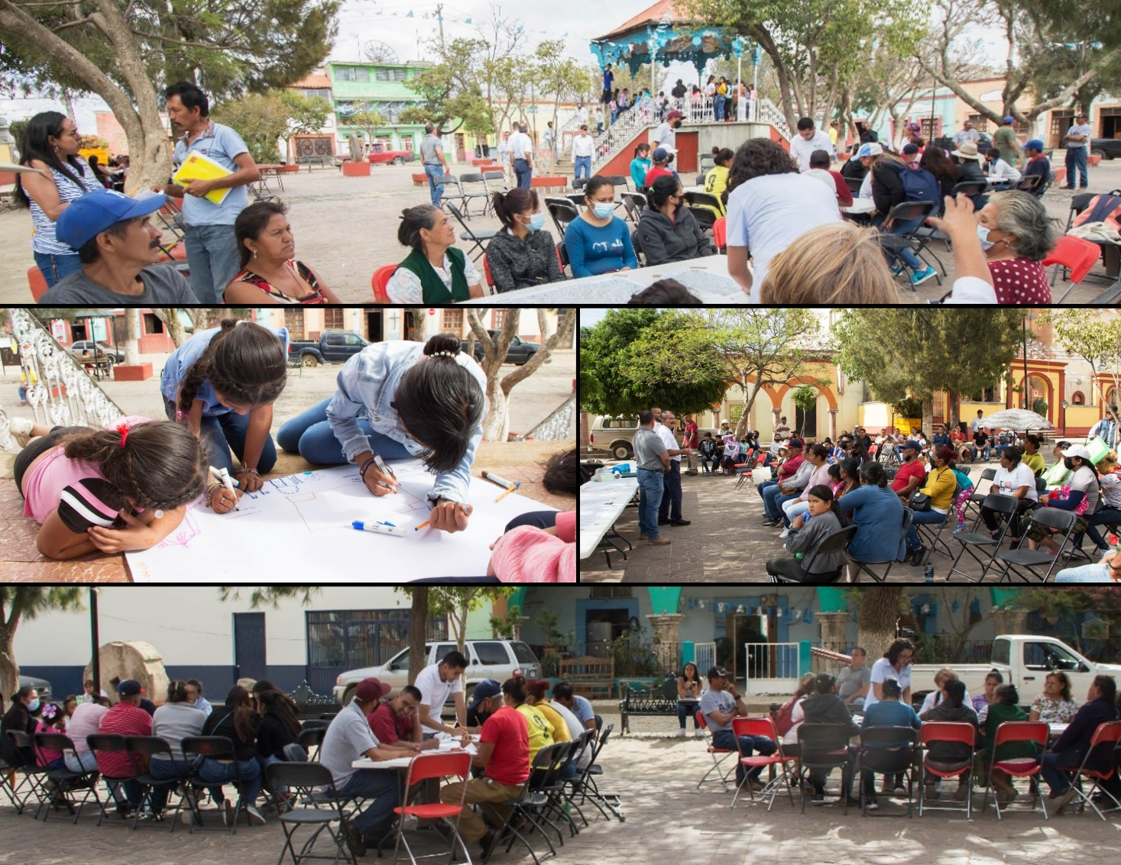
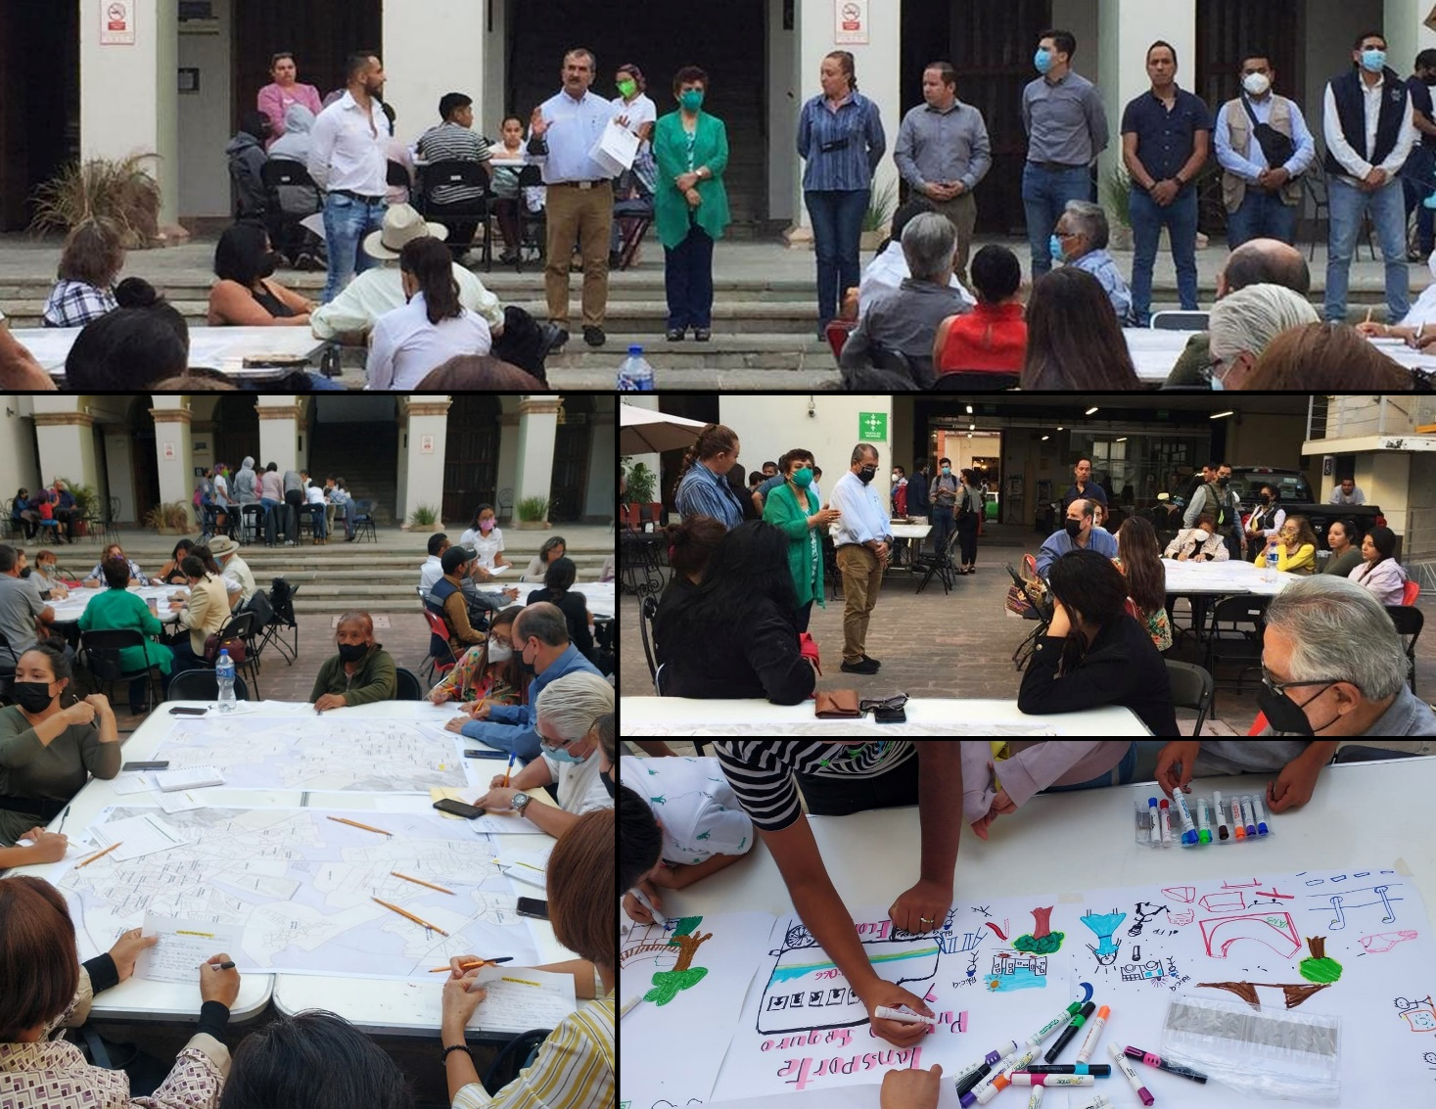
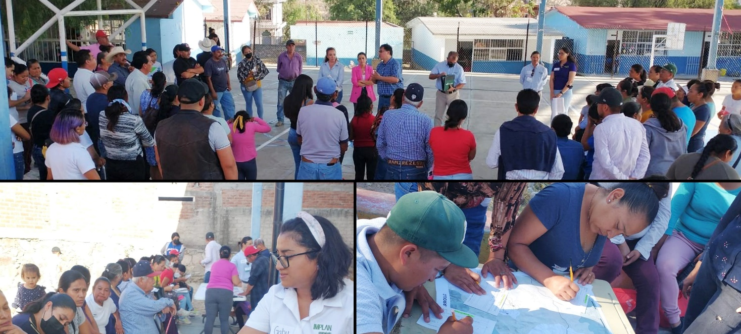
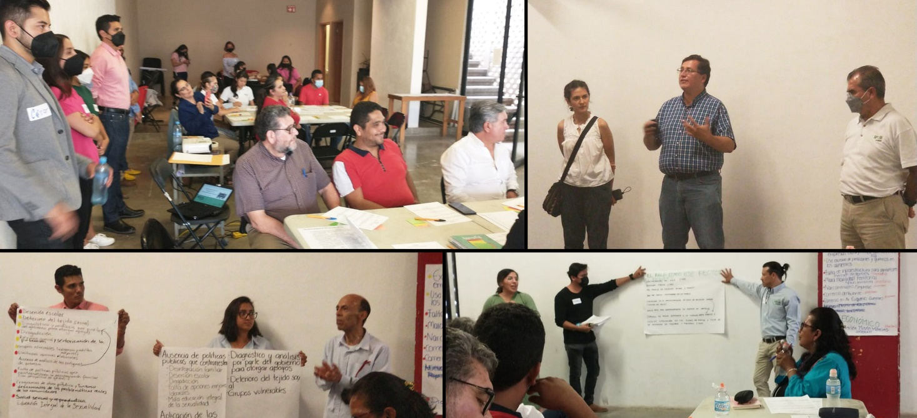

Slide 16
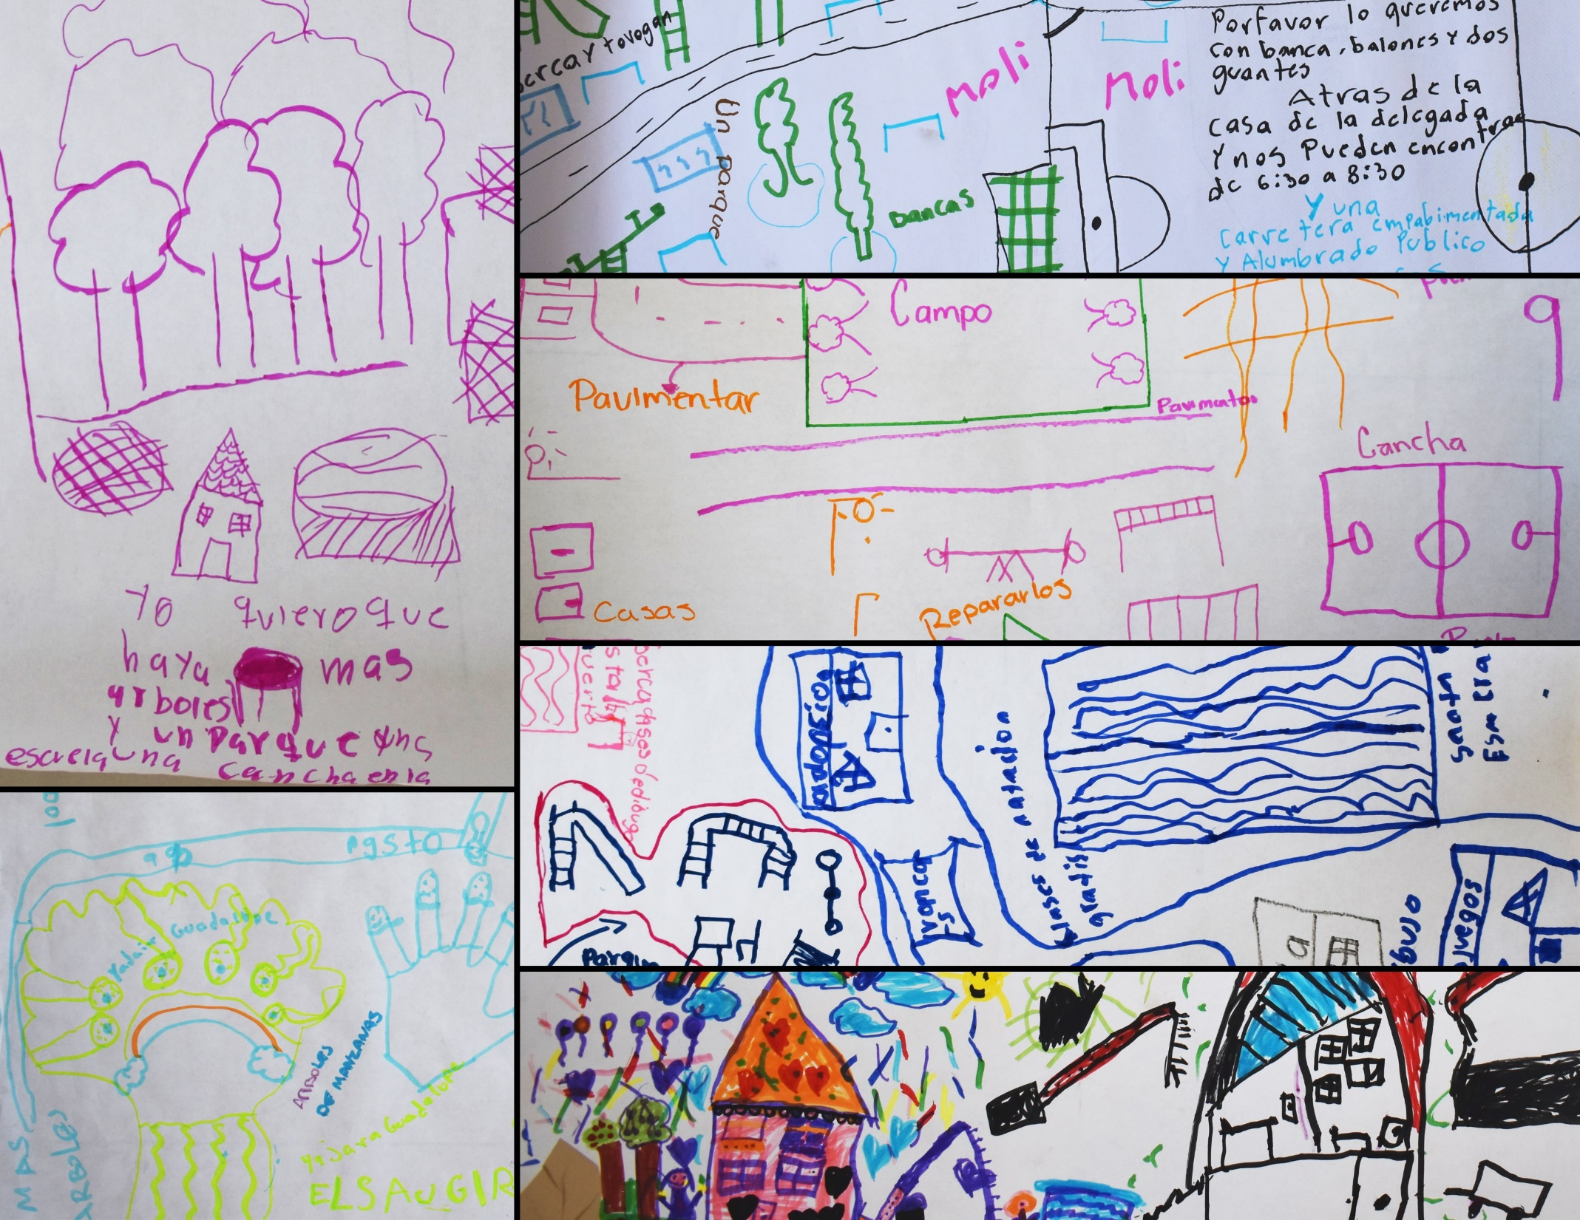
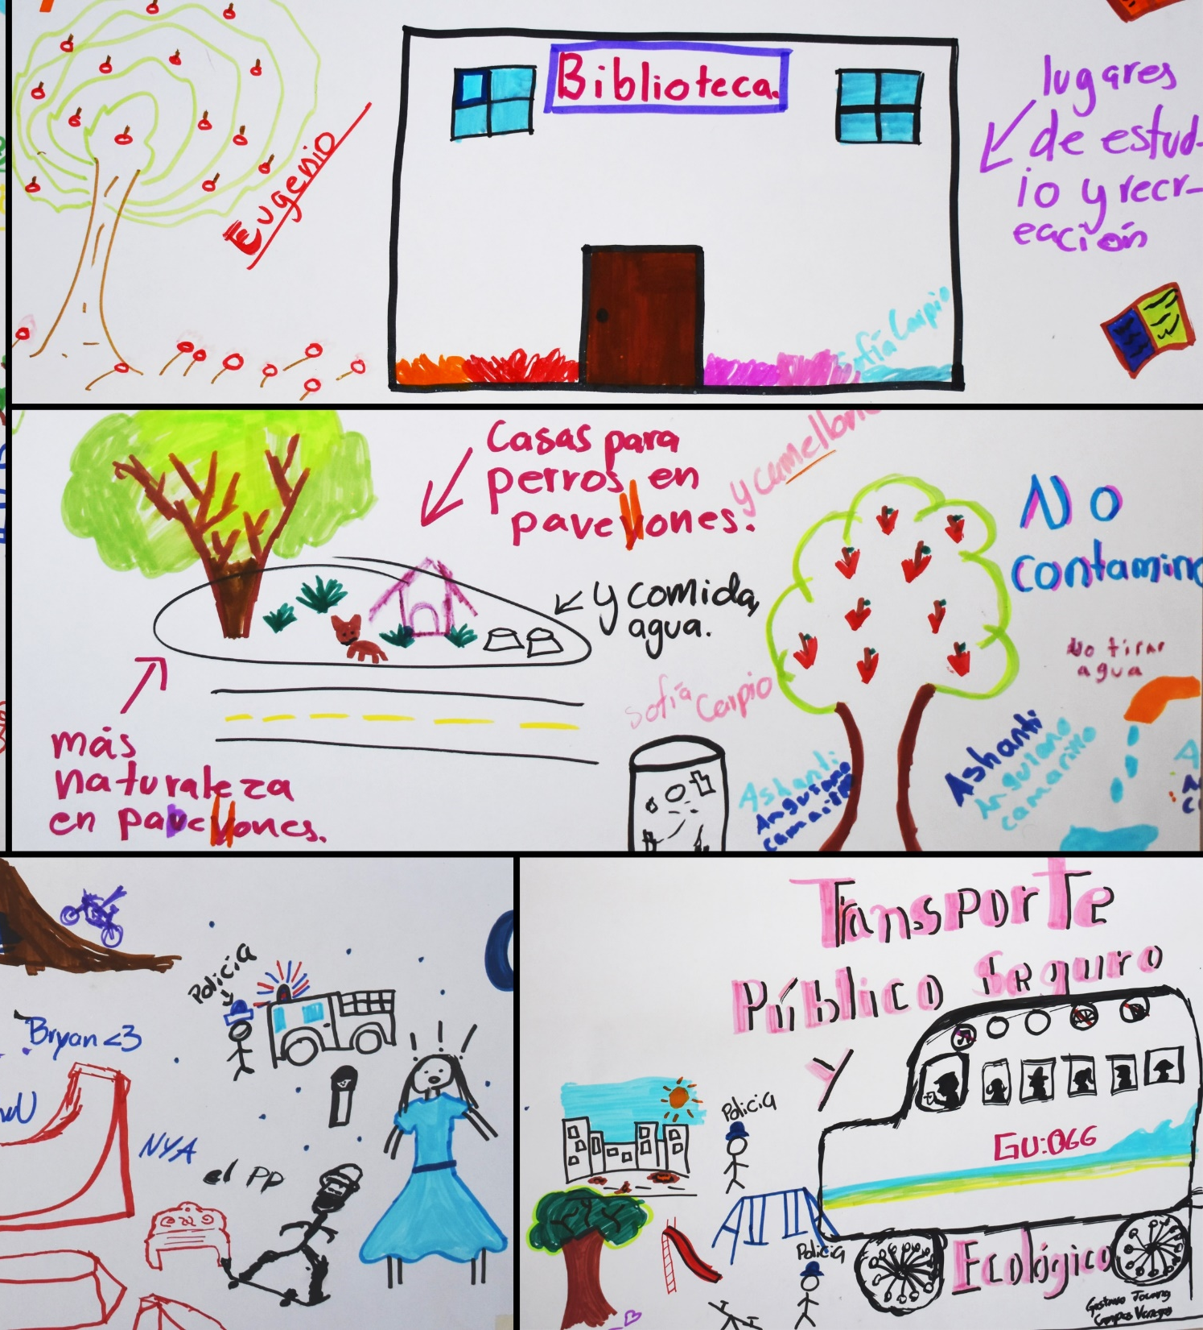

Slide 17
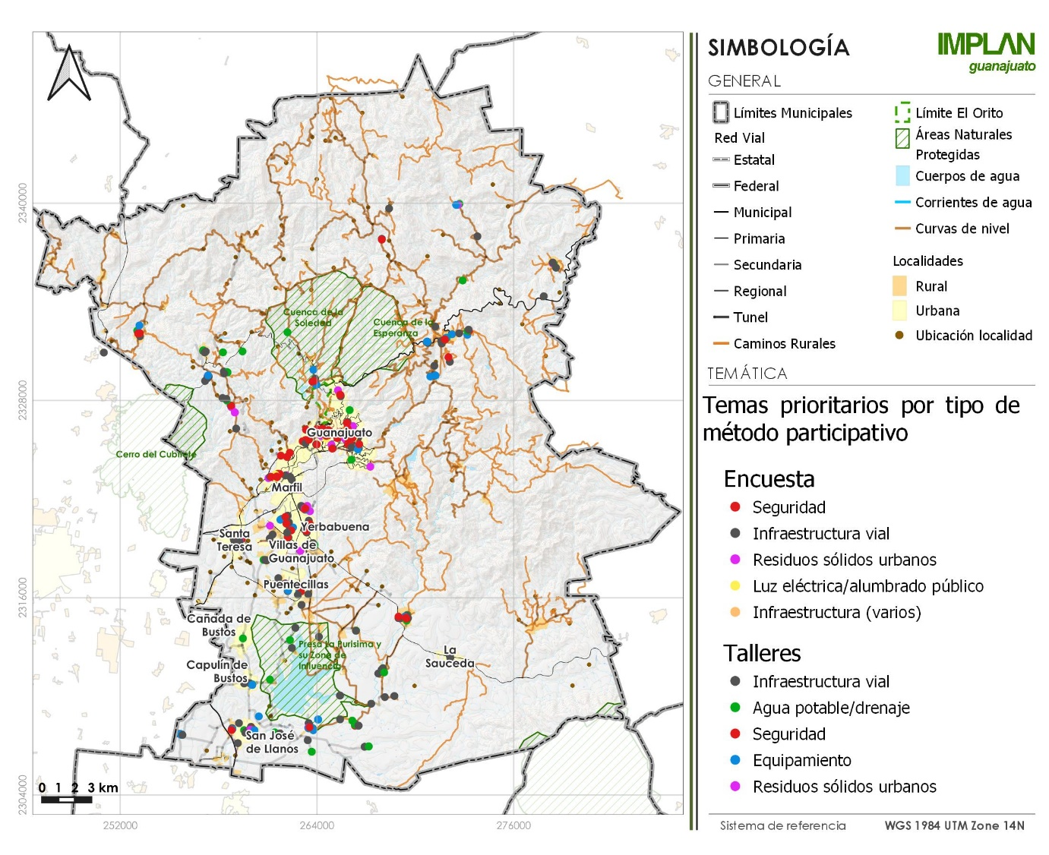
Subsistema | Tema específico
Medio Fisico Natural | Contaminación (agua, suelo, aire)
 | Deforestación
 | Cambio de USV
 | Riesgos naturales
 | Biodiversidad
 | Otros
Medio Físico Transformado | S.U. Agua y Drenaje
 | S.U. Luz eléctrica y alumbrado público
 | S.U. Limpia
 | Infraestructura vial
 | Infraestructuras lineales (hidrológica y eléctrica)
 | Equipamiento
 | Transporte Público
 | Vivienda
 | Riesgos
 | Tenencia de la Tierra
 | Otros
Social | Seguridad
 | Salud Pública
 | Vivienda
 | Otros
Económico | Actividades sector primario
 | Comercio
 | Turismo
 | Activación economía y productores locales
 | Empleo
 | Otros
Administrativo | Marco Reglamentario
 | Finanzas Públicas Municipales
 | Políticas Públicas OT
 | Profesionalización
 | Registros Administrativos
 | Otros
Temas principales: 1. Infraestructura vial, 2. Seguridad, 3. Agua potable y drenaje (servicio e infraestructura), 4. Servicio de Residuos Sólidos Urbanos, 5. Falta de equipamiento urbano (especialmente deportivo y recreativo)

Slide 18
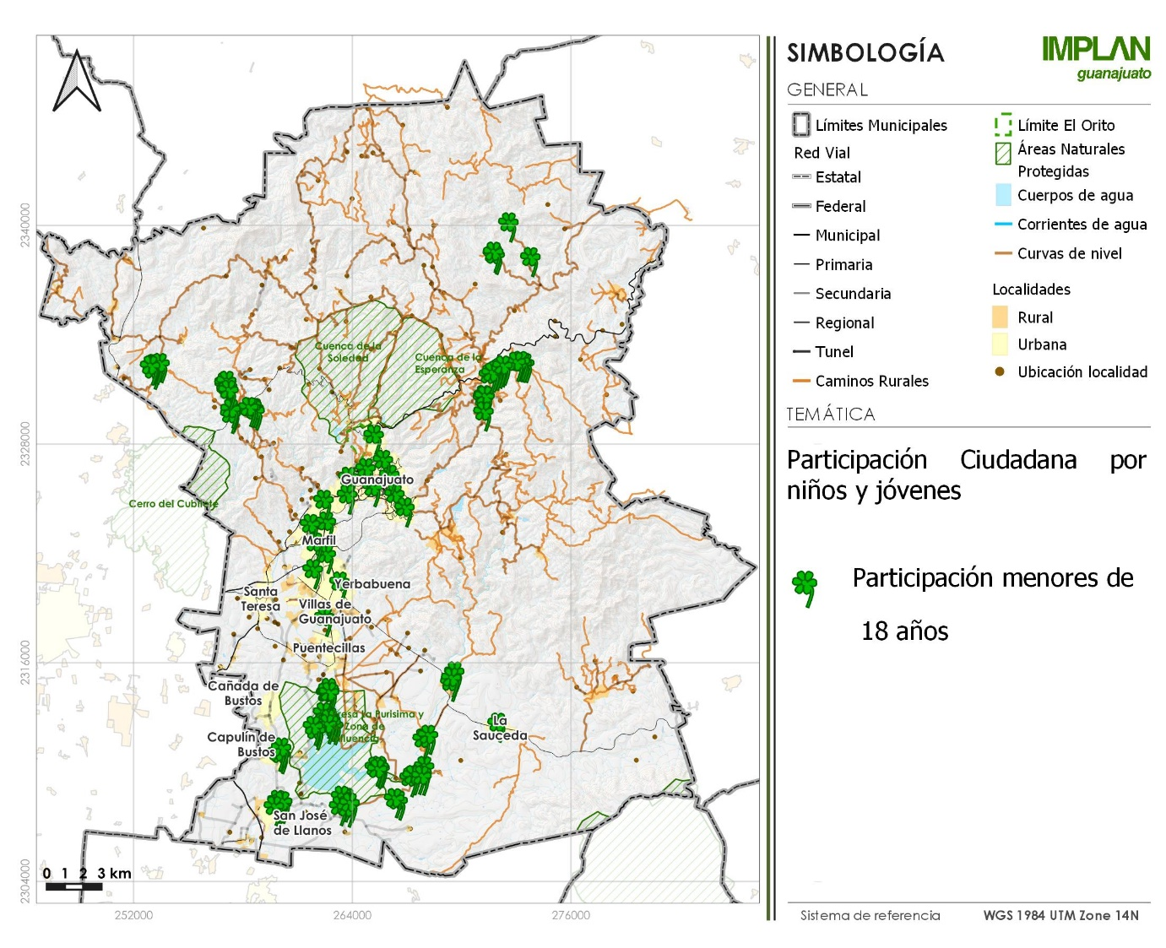
Resultados de mesas de niños, niñas y adolescentes
Subsistema | Tema específico | Elemento territorial que les gustaría
Medio Físico Natural | Contaminación (agua, suelo, aire) | 2
Medio Físico Transformado | Transporte Público | 4
Medio Físico Transformado | S.U. Agua y Drenaje | 5
Medio Físico Transformado | S.U. Limpia | 6
Medio Físico Transformado | S.U. Luz eléctrica y alumbrado público | 7
Social | Seguridad | 7
Medio Físico Natural | Deforestación | 9
Medio Físico Transformado | Infraestructura vial | 11
Diversos | Otros | 13
Medio Físico Transformado | Equipamiento (principalmente parques y canchas) | 51

Slide 19
B. Aptitud Territorial
Grado de capacidad que tiene el territorio para acoger una o más actividades específicas considerando sus recursos existentes y sus limitaciones.

Slide 20
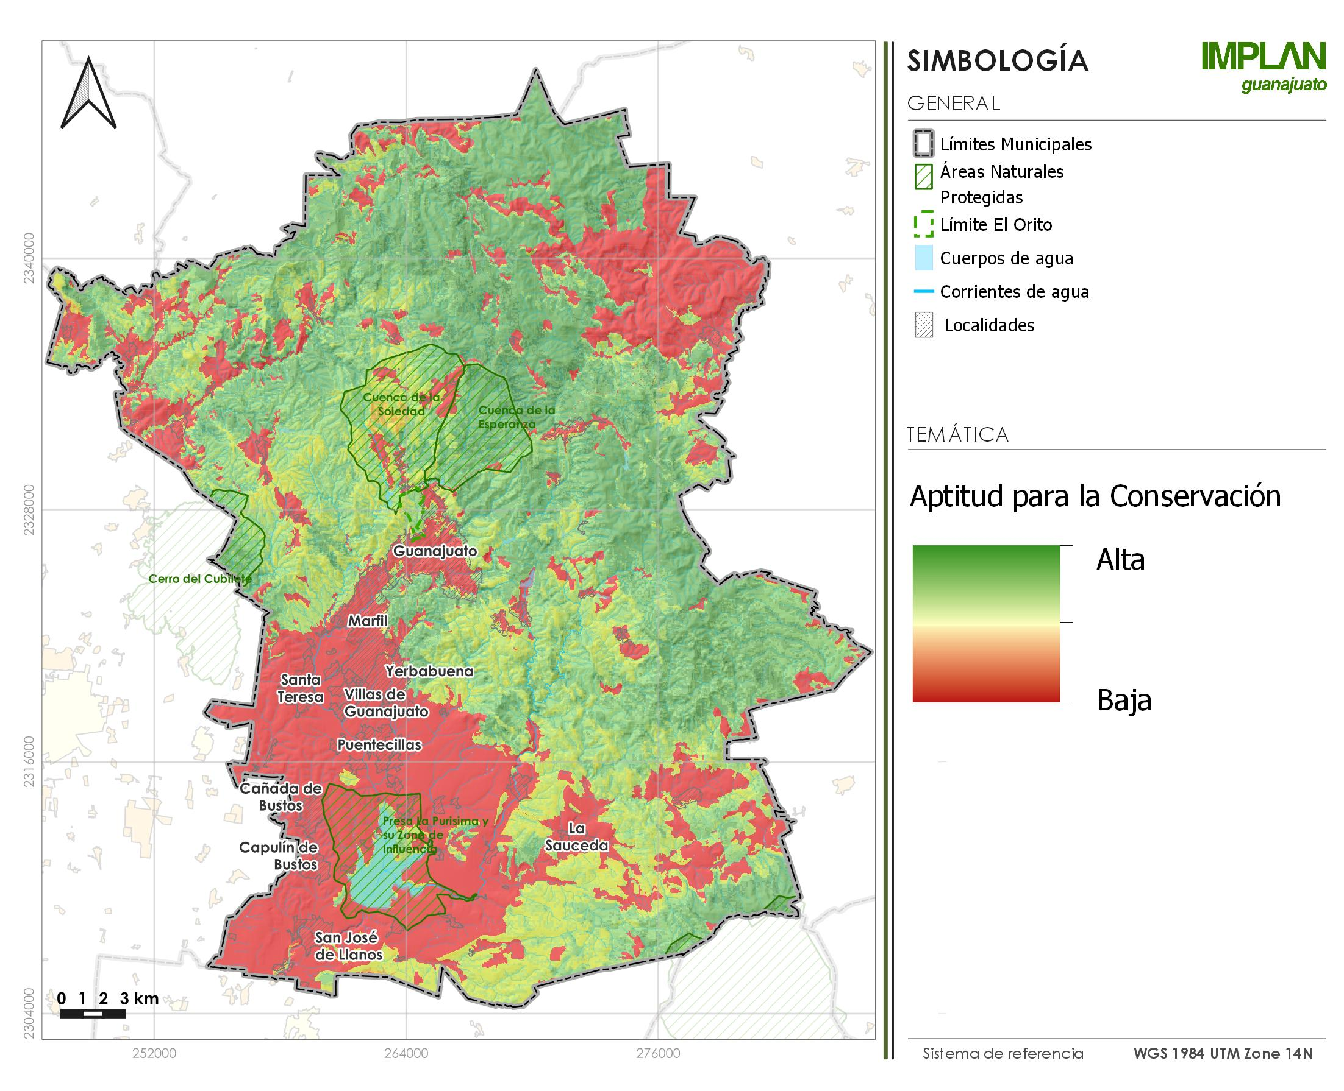
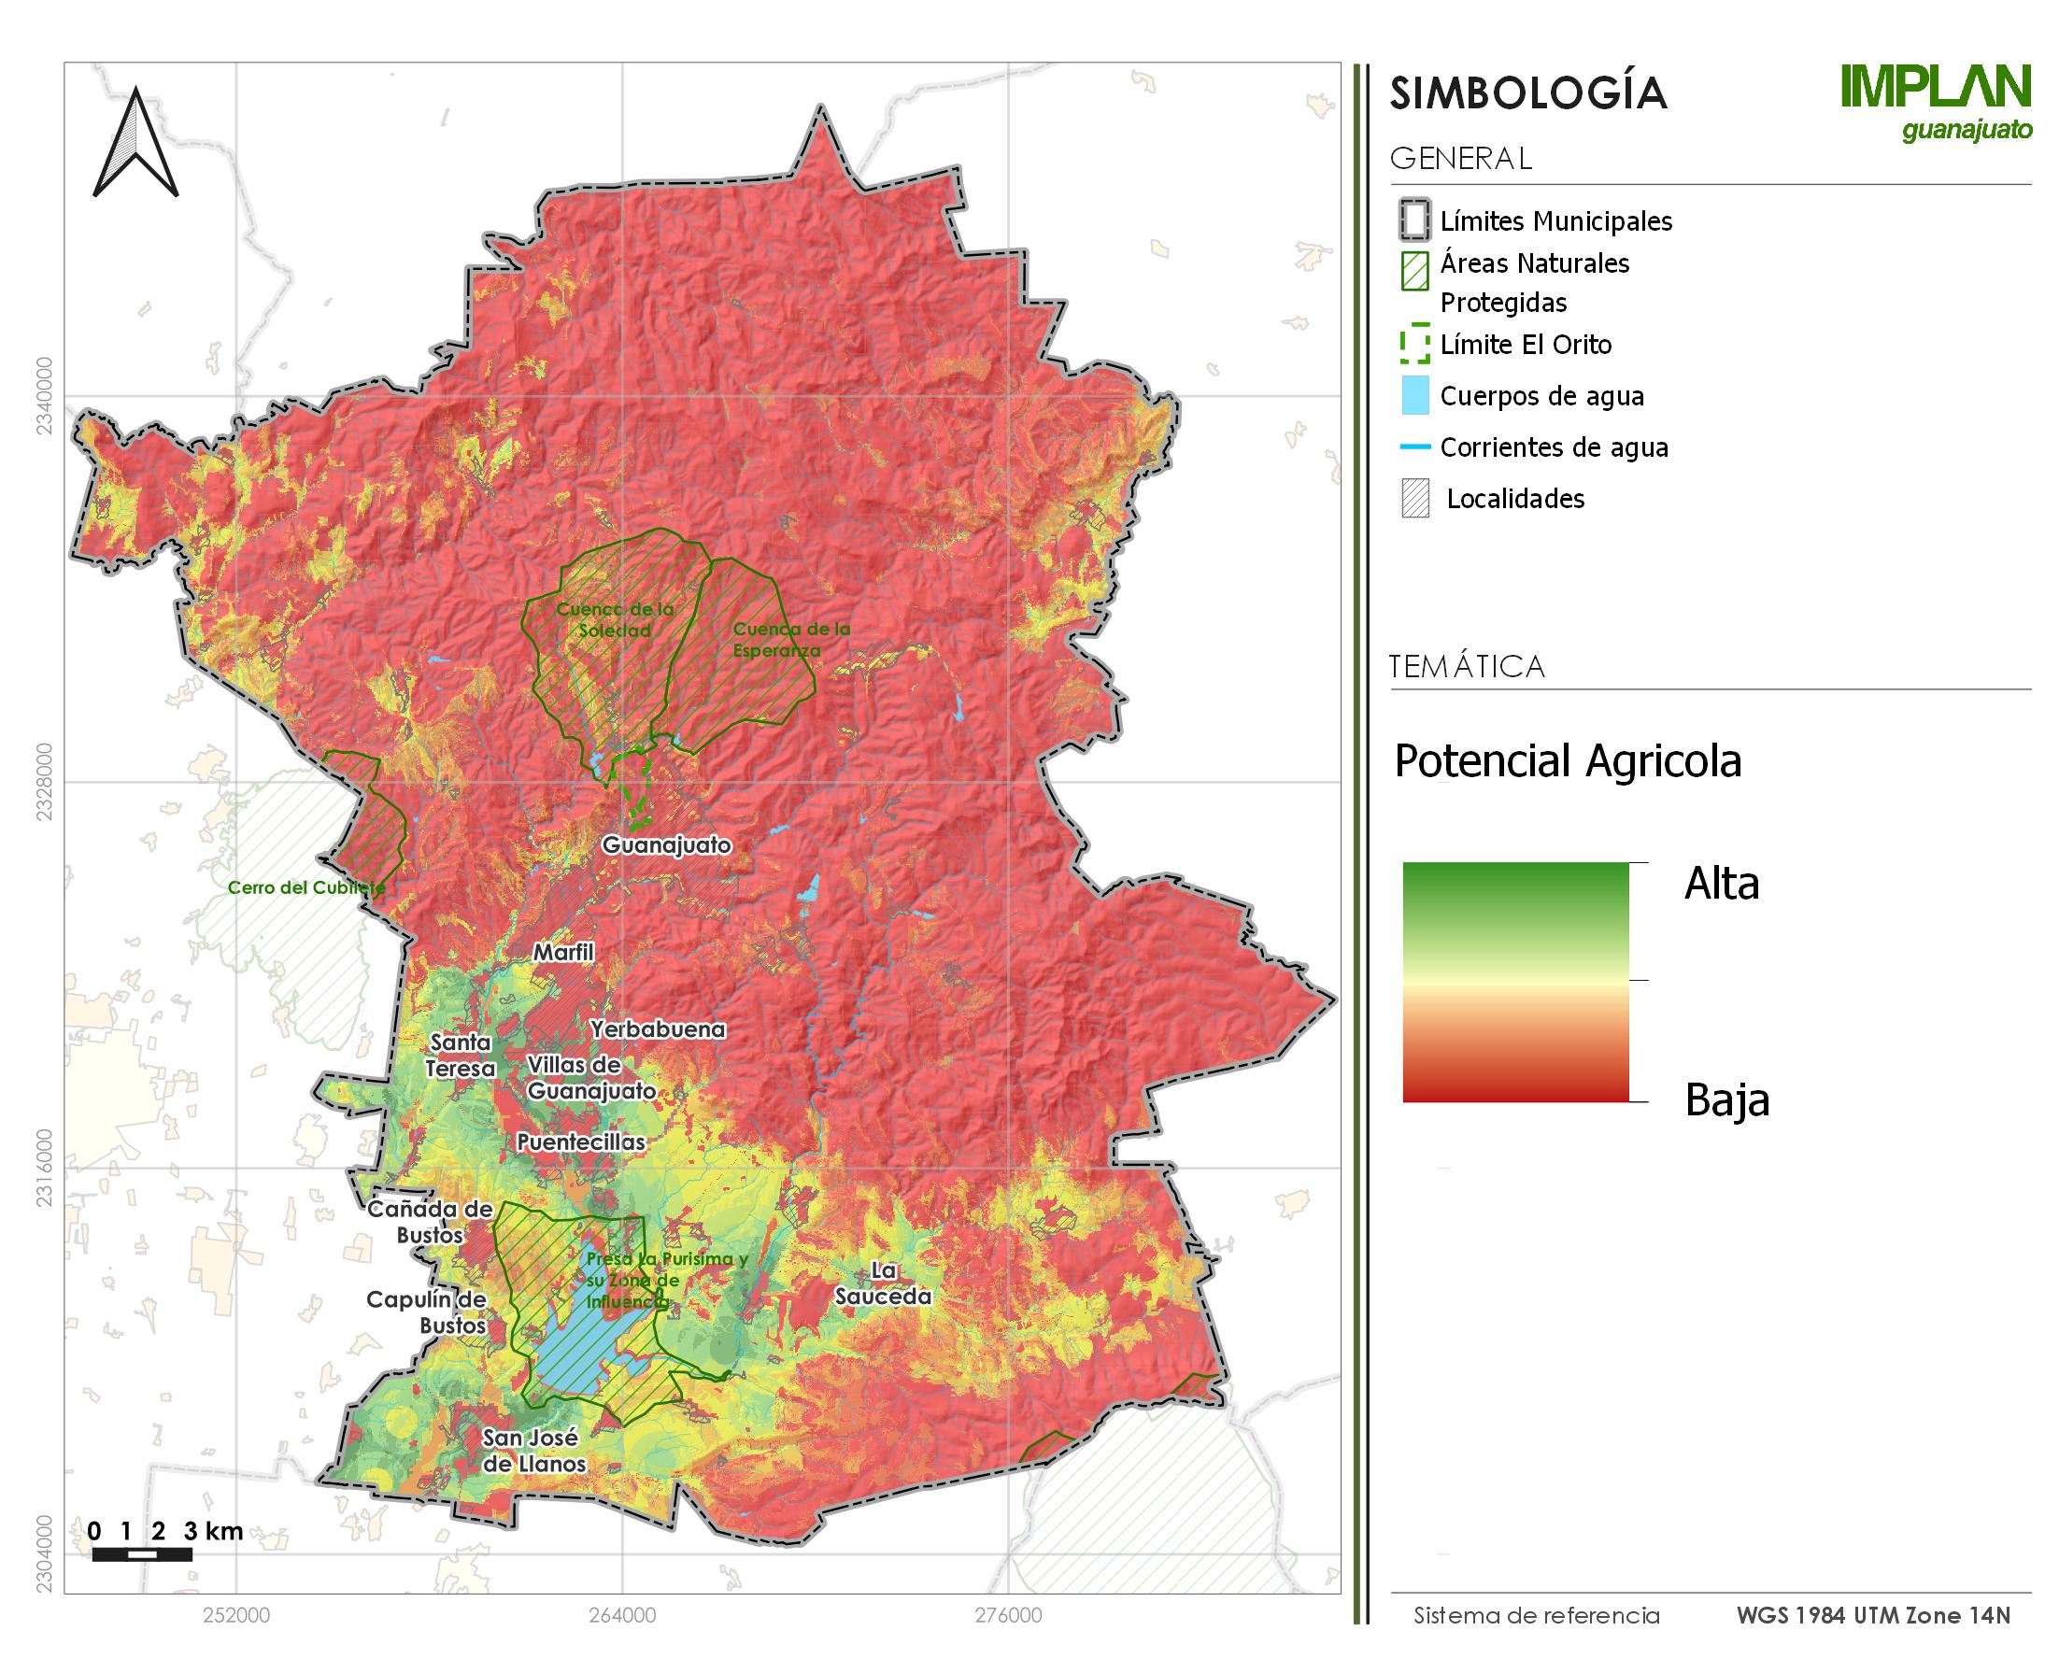

Slide 21
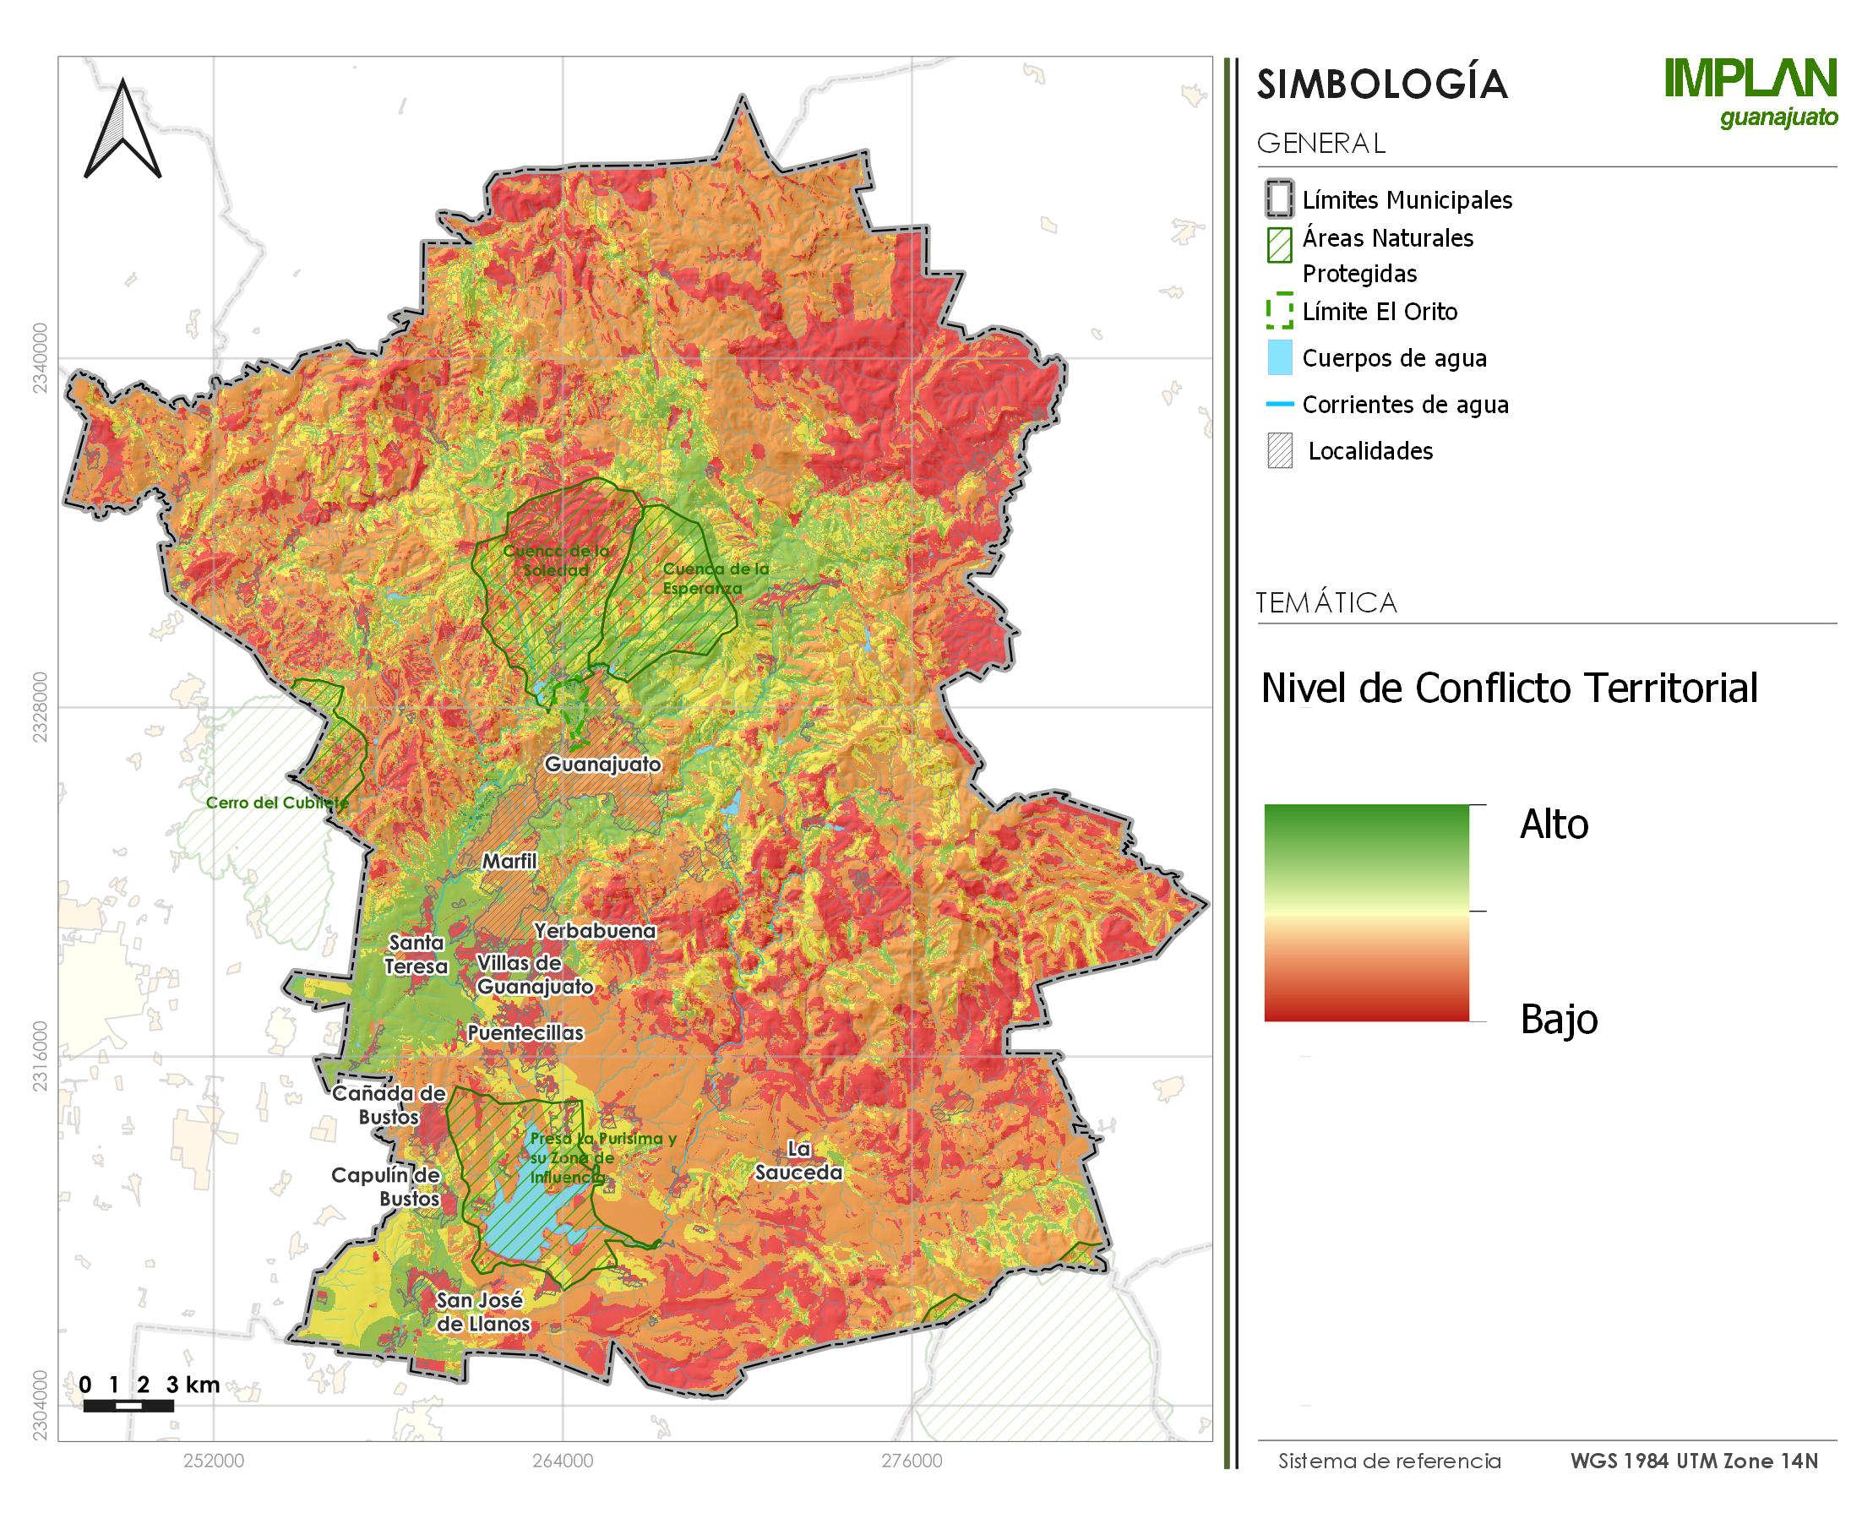

Slide 22
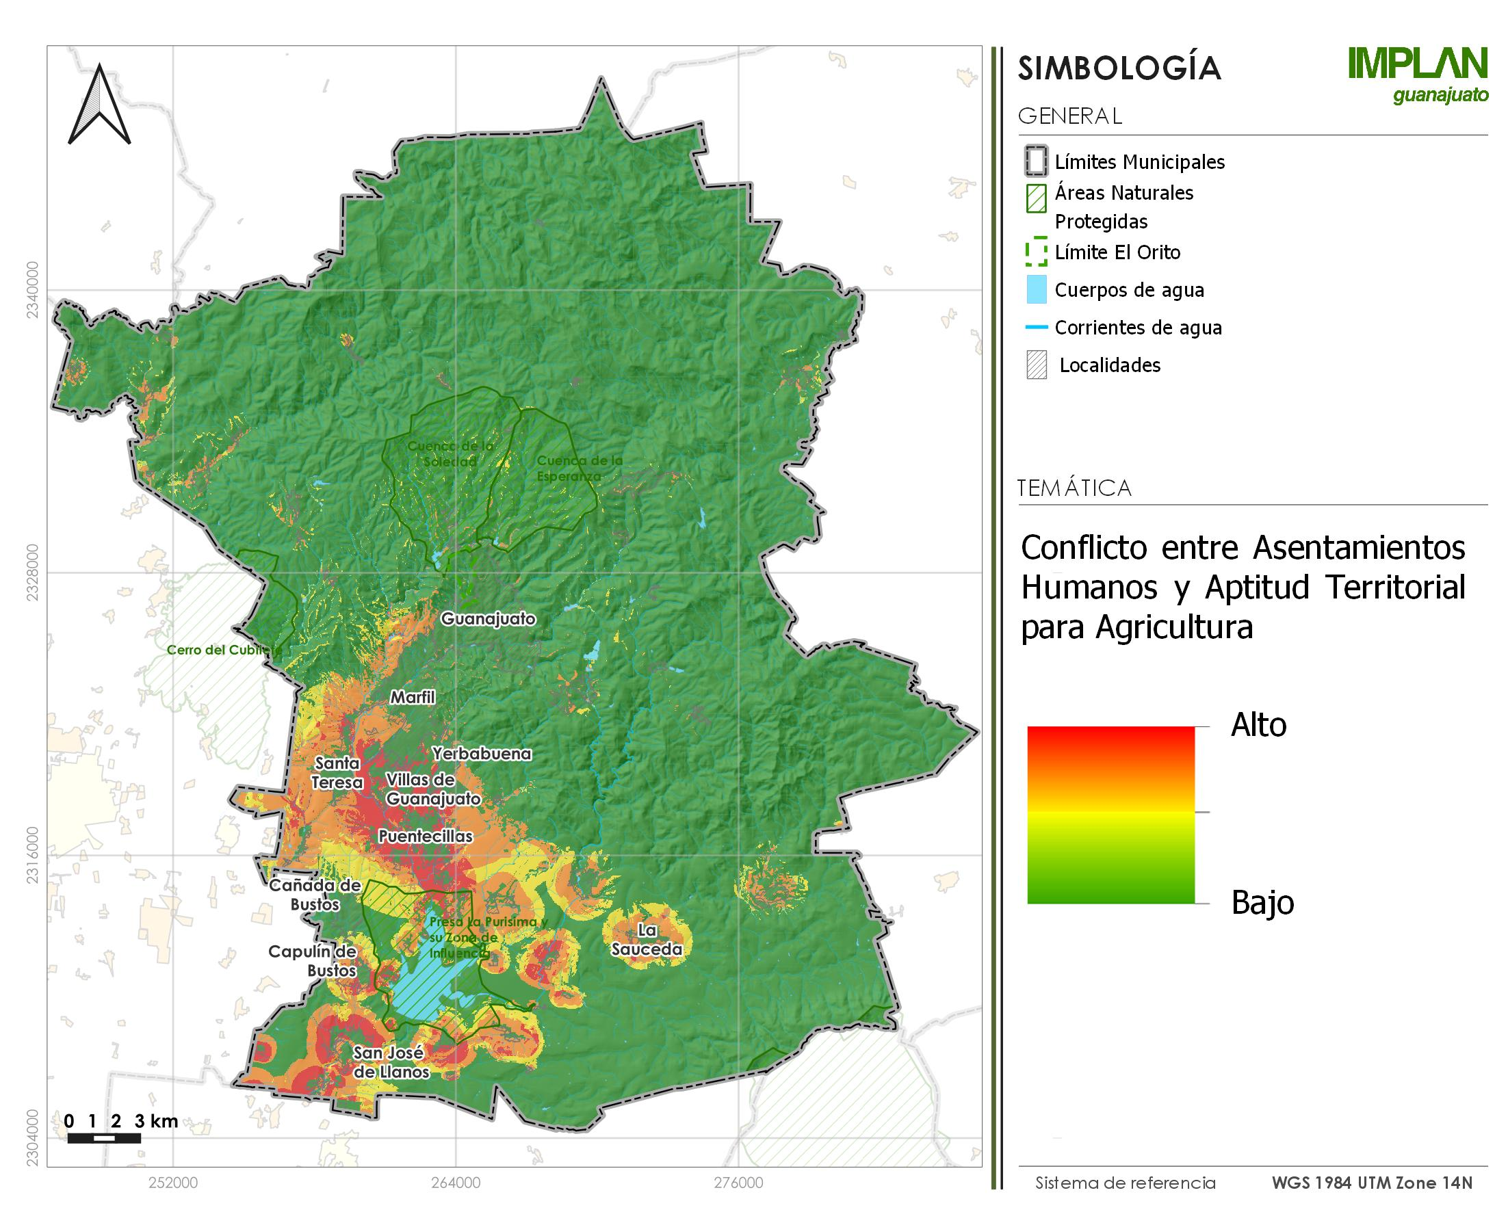
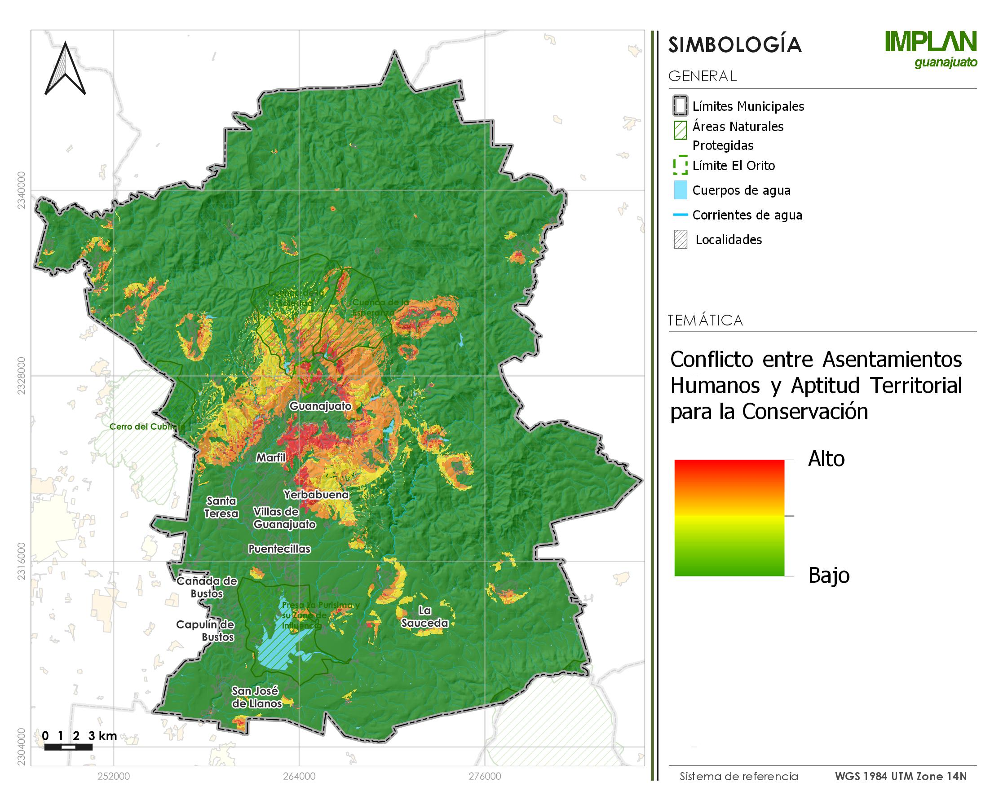

Slide 23
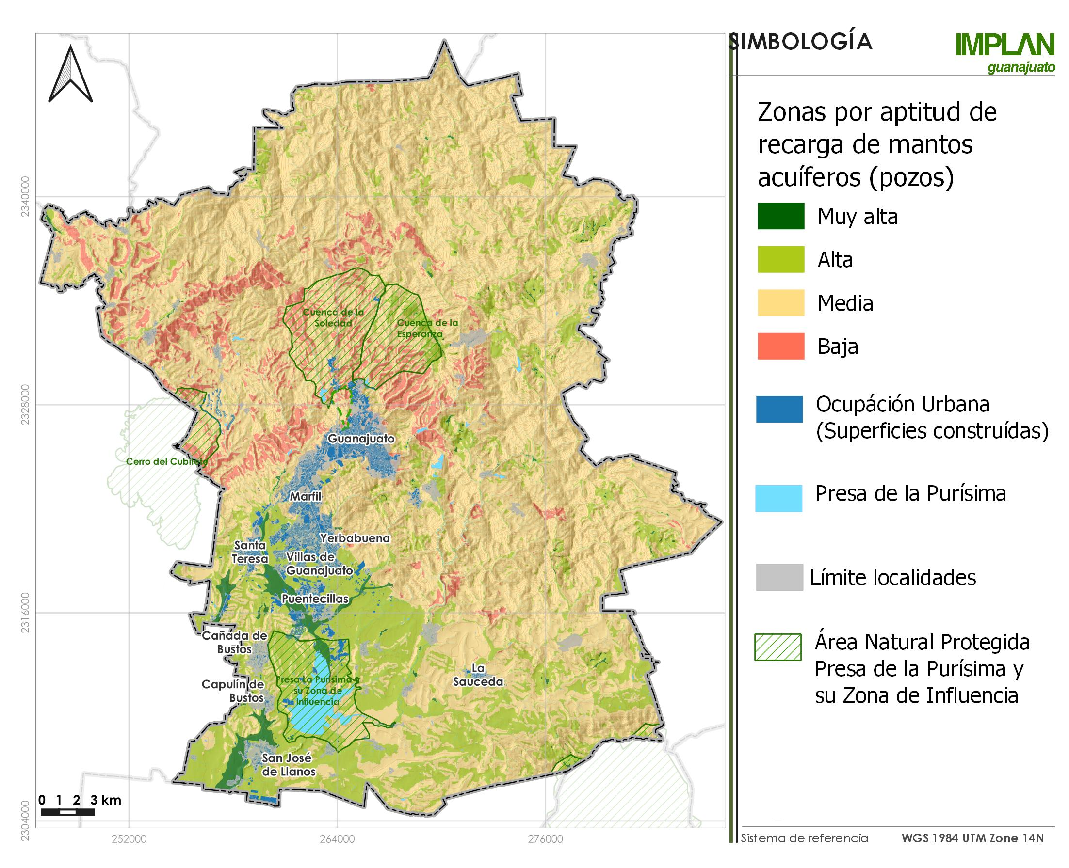
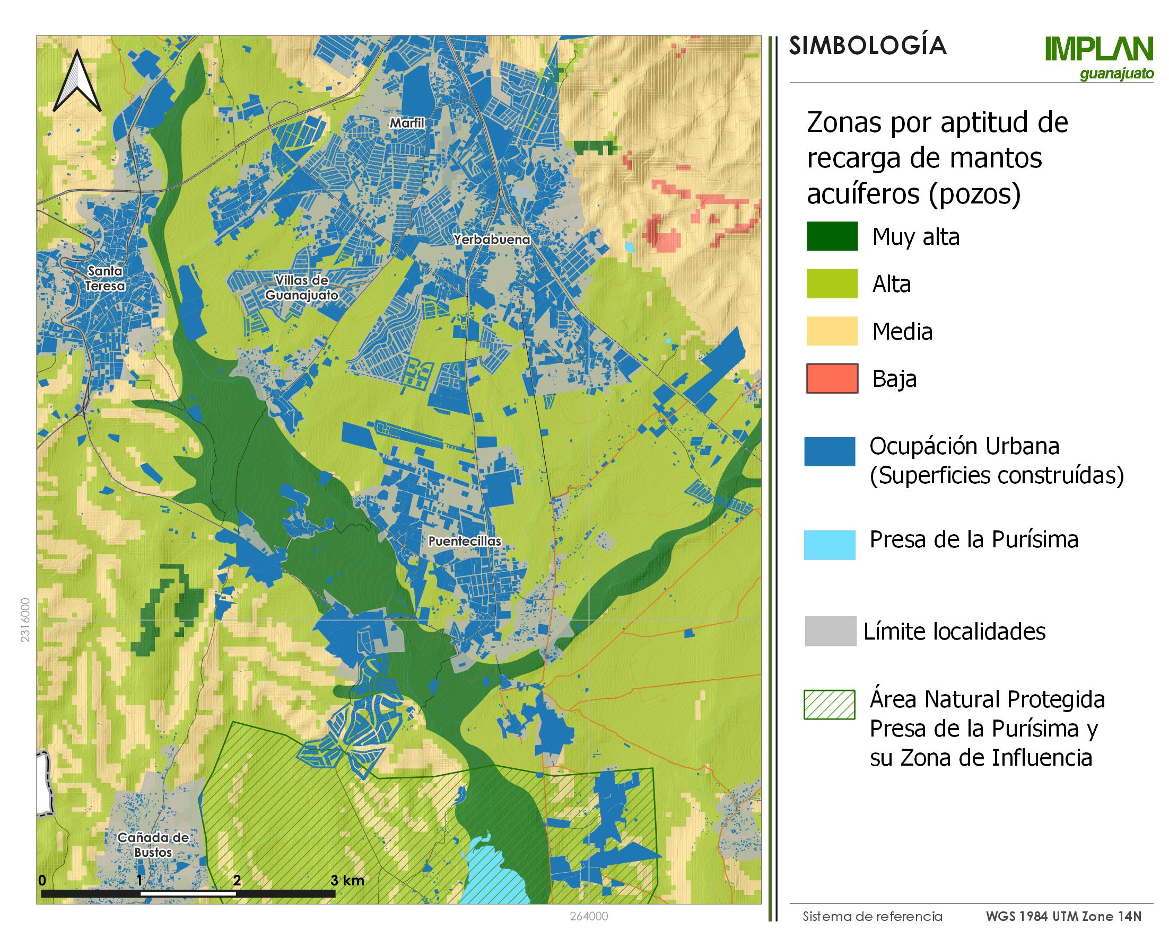

Slide 24
C. Zonificación Primaria del Municipio de Guanajuato

Slide 25
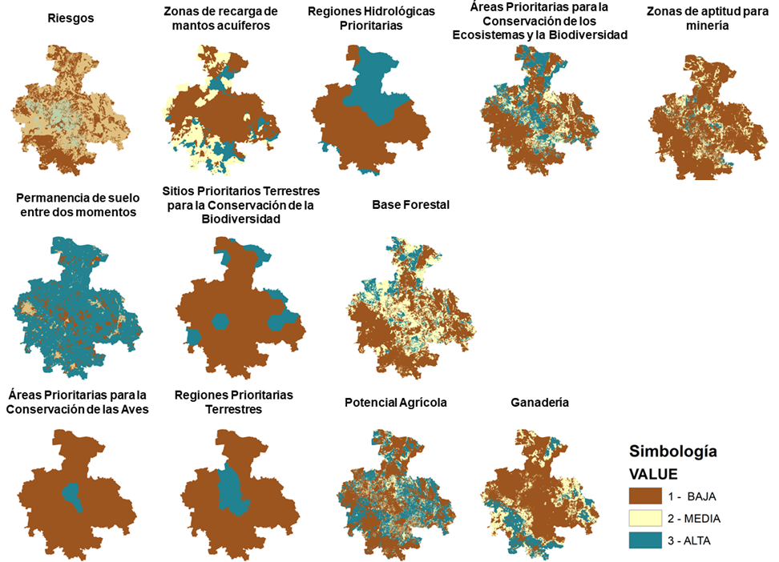
Variables individuales para la determinación de zonas no urbanizables
(PEDUOET 2040, CONABIO, SEMARNAT, INEGI, CONAFOR, PCM y PCEG)
 |  | PONDERACIÓN TOTAL | 0.6 | 0.25 | 0.15
FUENTE | No | NOMBRE VARIABLE | IMPORTANCIA ALTA | IMPORTANCIA MEDIA | IMPORTANCIA BAJA
SEDATU | 1 | Riesgos fusionados (geológicos, hidrometeorológicos, Sanitario Ecológicos, Químico Tecnológicos) + Pendientes+Restricciones hidrológicas | 0.1200
 | 2 | Zonas de recarga de mantos acuíferos | 0.1200
 | 3 | Permanencia de suelo entre dos momentos |  | 0.0833
CONABIO | 4 | Áreas Prioritarias para la Conservación de las Aves |  |  | 0.0375
 | 5 | Regiones Prioritarias Terrestres |  |  | 0.0375
 | 6 | Regiones Hidrológicas Prioritarias | 0.1200
 | 7 | Sitios Prioritarios Terrestres para la Conservación de la Biodiversidad |  | 0.0833
CONAFOR | 8 | Base Forestal |  | 0.0833
IPLANEG | 9 | Áreas Prioritarias para la Conservación de los Ecosistemas y la Biodiversidad (No urbanizables Estatales) | 0.1200
 | 10 | Potencial Agrícola |  |  | 0.0375
 | 11 | Ganadería |  |  | 0.0375
 | 12 | Zonas de aptitud para minería | 0.1200
 |  | TOTALES | 0.6000 | 0.2500 | 0.1500

Slide 26
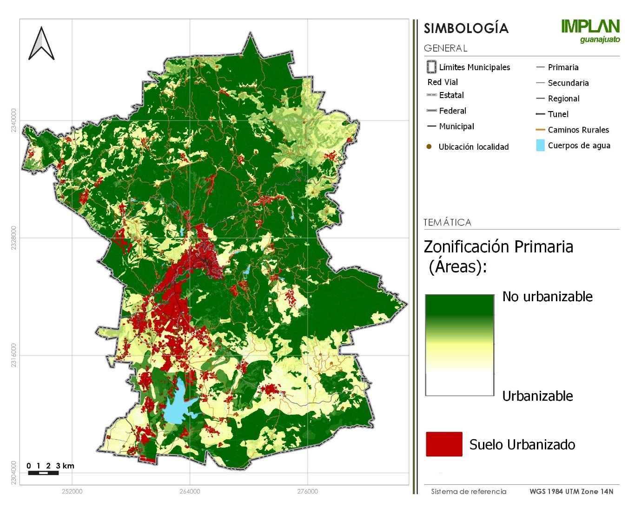
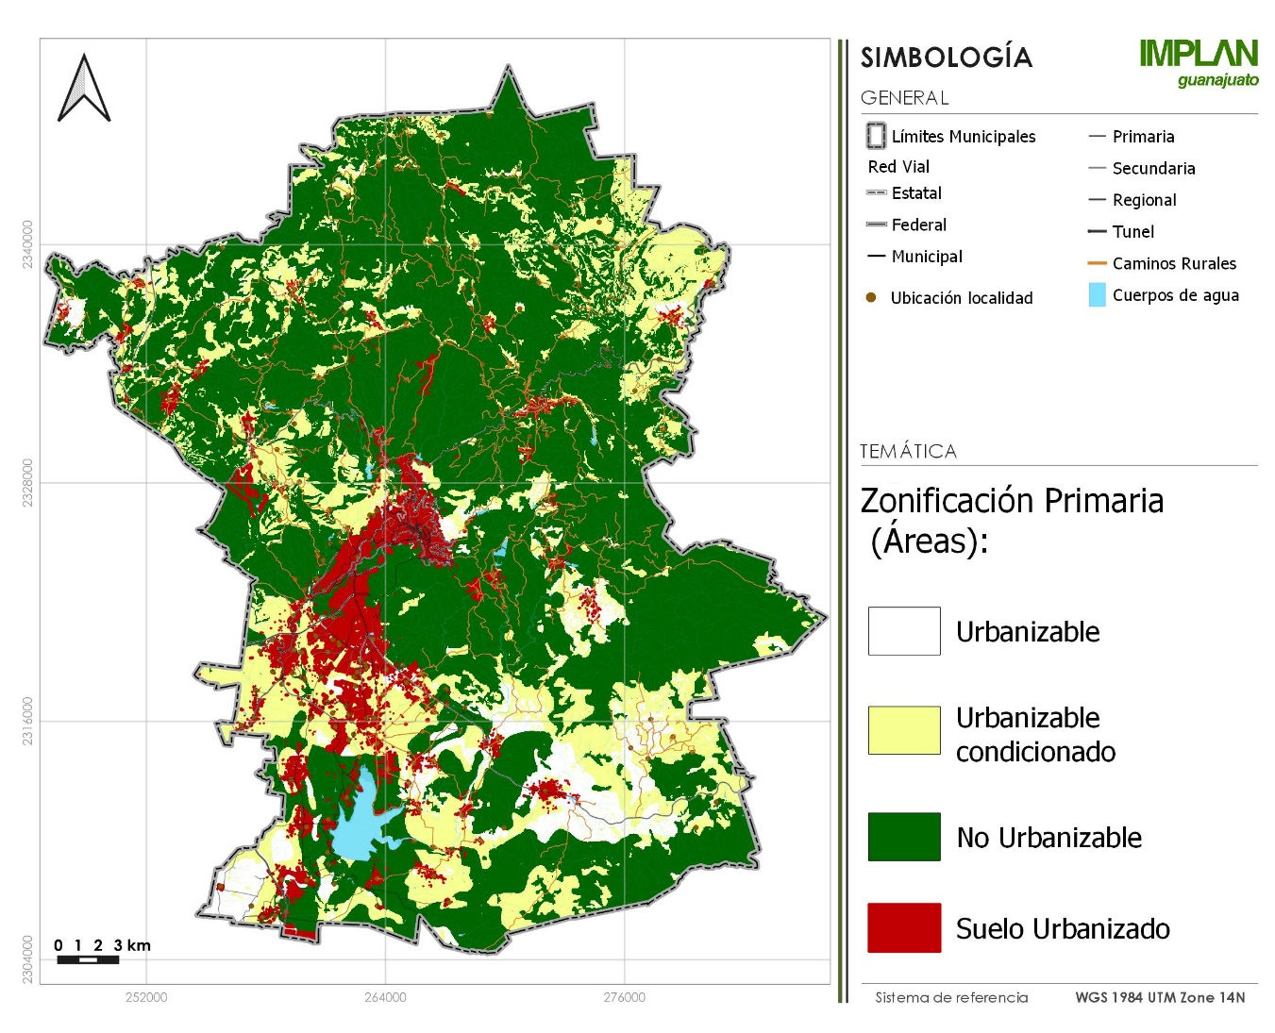
Zonificación primaria producto del análisis territorial

Slide 27
D. Resultados del Diagnóstico Integral

Slide 28
Sobre los temas y ejes vertebrales de este Programa Municipal se detectaron tres vertientes indispensables a tratar:
El agua como elemento rector del desarrollo municipal.
Los usos del suelo y la vegetación como estructura para el mejoramiento urbano y económico.
Mejoramiento, consolidación, densificación en los centros urbanos y gestión de la Zona Metropolitana de Guanajuato.
Estos elementos son los que tienen mayor incidencia en el ordenamiento territorial y en los impactos socioeconómicos de Guanajuato para garantizar una prospectiva positiva en las estrategias y el Modelo de Ordenamiento Sustentable del Territorio.

Slide 29
Planeación participativa de la etapa del proyecto PMDUOET

Slide 30
Fase 3. Prospectiva y diseño de escenarios, con los temas: a) validación de escenarios e imagen objetivo; b) Integración e incorporación de comentarios y propuestas resultantes del tercer taller que se consideren procedentes
La fase de prospectiva y diseño de escenarios tiene por objetivo inicial la validación sobre una propuesta, sin embargo, se propone la construcción conjunta de los escenarios por subsistema (medio físico natural, medio físico transformado, económico, social y de administración pública) con apoyo de la sociedad.
La técnica de recolección de información indicado en los Lineamientos Técnicos es de modo de taller, considerando que es un momento de aplicación, se restringe la participación y recolección amplia de las aportaciones, por lo que se sugiere el uso de la técnica de encuesta. De la misma forma, en los Lineamientos se señala que debe tener un momento de validación, por lo que en el proceso, esta validación será por parte del COPLADEM para la metodología de captura de información y el procesamiento para dar un resultado que incentive la planeación participativa real y no meramente consultiva.

Slide 31
Fase 4. Modelo de Ordenamiento Sustentable del Territorio, con los temas: a) Presentación del Modelo de Ordenamiento Sustentable del Territorio y Ordenamiento del área urbana; b) Identificación de elementos para la conformación de Instrumentos de política para la gestión y ejecución del PMDUOET; c) Integración e incorporación de comentarios y propuestas resultantes del cuarto taller que se consideren procedentes.
Preparación
Momento 1. Presentación a la población.
Momento 2. Periodo de recepción de información.
Momento 3. Elaboración del modelo.
Momento 4. Difusión de los resultados.
Productos esperados: Mapas de MOST municipal y urbano; expedientes de propietarios de terrenos en conflicto; estudios y aportaciones con comentarios y propuestas de los instrumentos de políticas.

Slide 32
Fase 5. Programación de proyectos, medidas, obras y acciones, con los temas: a) Presentación y validación de cartera de proyectos; b) Integración e incorporación de comentarios y propuestas resultantes del quinto taller que se consideren procedentes.
Momento 1. Reuniones institucionales.
Momento 2. Encuesta pública.
Momento 3. Talleres urbanos
Momento 4. COPLADEM.
El objetivo es priorizar y retroalimentar el listado de proyectos, medidas, obras y acciones derivados del Modelo de Ordenamiento Sustentable del Territorio para la zona urbana y la totalidad del municipio. Se realizará a través de reuniones programadas con los organismos municipales y estatales que tengan previstas acciones de cualquier índole en el municipio, una vez teniendo el listado, se solicitará a la ciudadanía revisarlo para evaluar cuales son las 5 acciones más prioritarias que considera estratégicas y urgentes para el municipio y su entorno inmediato.

Slide 33
5. Exhorto del Consejo Consultivo respecto al proyecto PMDUOET dirigido al H. Ayuntamiento.

Slide 34
5. Asuntos generales.

Slide 35
6. Clausura.

